Slide 1
ЦИФРОВЫЕ СИСТЕМЫ ПЕРЕДАЧИ (ЦСП).
Рекомендуемая литература
а) основная литература:
Цифровые и аналоговые системы передачи: Учебник для вузов / Иванов В.В., Гордиенко В.Н., Попов и др.: под редакцией В.И. Иванова; Москва; Радио и связь, 1995- 232.
2. В.В. Крухмалев, В,Н. Гордиенко, А.Д. Моченов. Цифровые системы передачи. Москва – Горячая
линия –Телеком 2007.
3. Л.С. Левин, М.А. Плоткин. Цифровые системы передачи информации. Москва « Радио и связь»
1982 г.
4. Э.А. Кудрявцева, О.Б. Гавриленко. Телекоммуникационные цифровые системы передачи. Учебное
пособие, Новосибирск - 2004г.
5. О. К. Скляров. Волоконно-оптические системы передачи — фундамент телекоммуникационной сети. Технологии и средства связи 2003-150.
6. Н. Н. Слепов. Синхронные цифровые сети SDH. Москва, 2007.
7. Слепов. Современные технологии цифровых оптоволоконных сетей связи. Москва, Радио и связь, 2000.
8. Оптические системы передачи: Учебник для вузов/Скворцов Б.В.; Иванов В.И.; Крухмалёв В.В. и др: под редакцией В.И. Иванова. Москва. Радио и связь, 1994-224с.
Каламов Азизмамад Курбонмамадович
Ст.преподаватель кафедры «СС и СК»

Slide 2
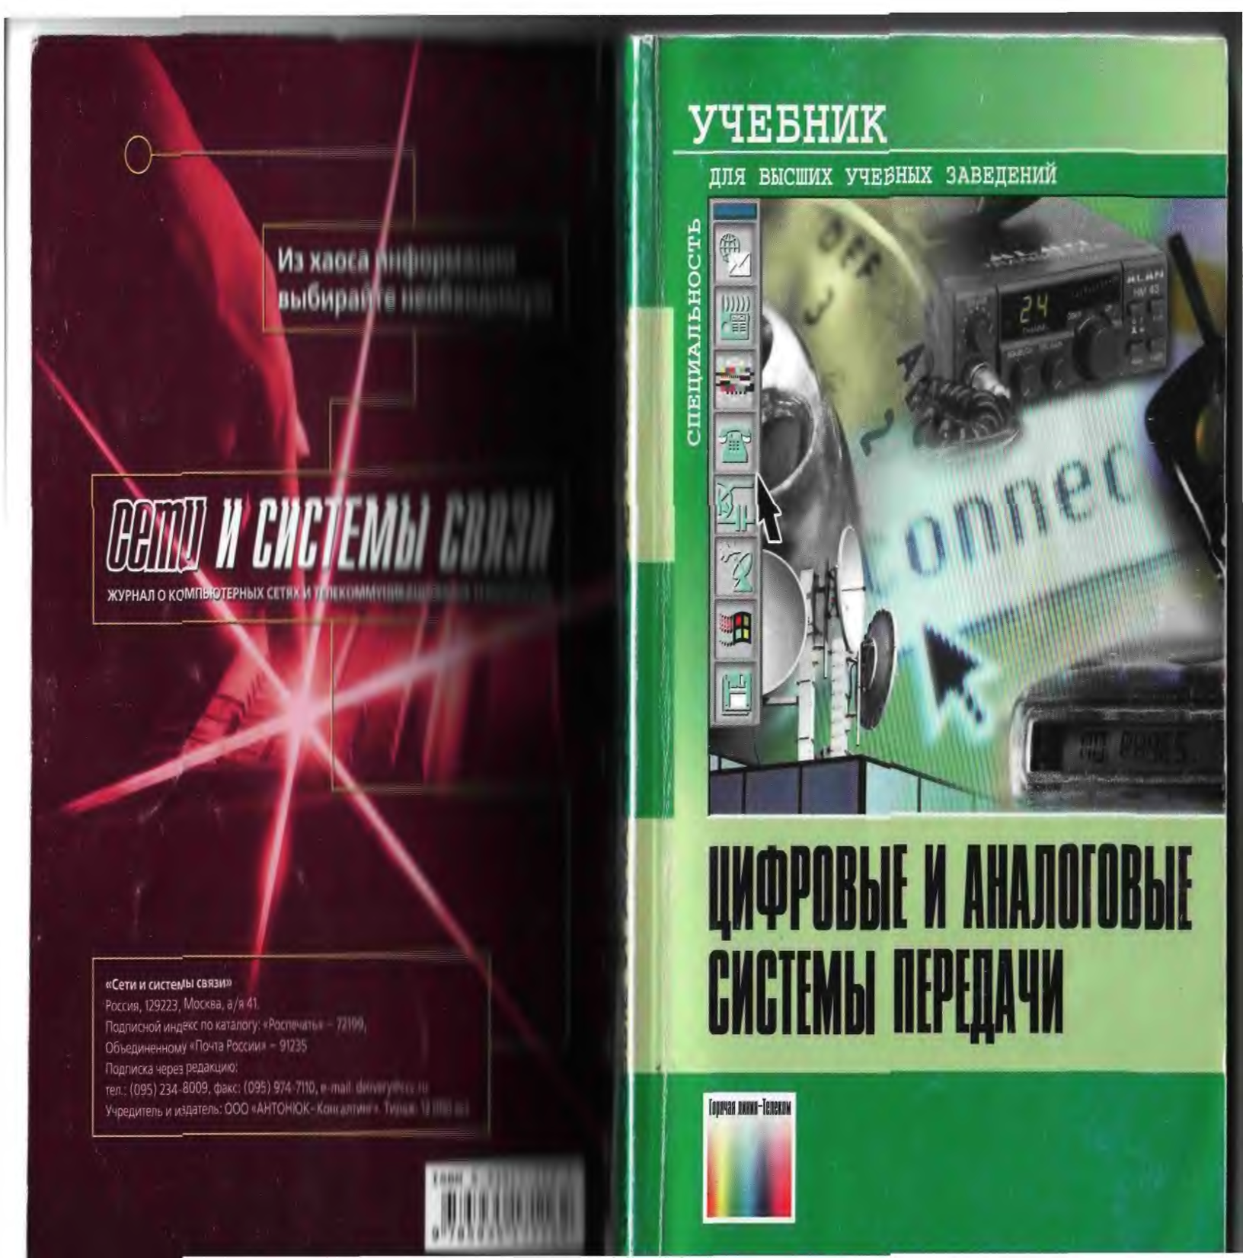

Slide 3
ЛЕКЦИЯ №1.
Введение

Slide 4
В современном мире средства связи являются неотъемлемой частью экономики и нашего быта. Причем развитие телекоммуникаций идет по пути глобализации (создание глобальных информационных сетей) и одновременно по пути персонализации (доведение разнообразных услуг до каждого пользователя). В этих условиях существенно возрастает роль телекоммуникационных сетей и систем, которые непрерывно развиваются на базе новых технологий с широким использованием цифровых методов обработки и передачи информации, новой элементной базы.
Для сети связи Таджикистан так же характерны интенсивная цифровизация, внедрение новых технологий таких, как SDH, ATM, xDSL и др., современной аппаратуры систем передачи, построенной на базе микропроцессоров и вычислительной техники. В современных системах связи широко используются новые эффективные методы обработки и передачи информации. Содержание конспекта лекций соответствует программе 2-й части учебной дисциплины «Цифровые системы передачи», которая изучается студентами дневной и заочной форм обучения специальностей направления «Телекоммуникации». В соответствии с учебной программой в конспекте лекций излагается материал, посвященный вопросам объединения и разъединения цифровых потоков в системах плезиосинхронной цифровой иерархии (PDH), вопросам формирования и оценки эффективности линейных кодов, регенерации цифровых линейных сигналов в процессе передачи и приема по цифровому линейному тракту, принципам построения и функционирования систем синхронной цифровой иерархии (SDH)

Slide 5
Дисциплина ≪Цифровые системы передачи≫ является одной из основных дисциплин специальности ≪Сети связи и система коммутации≫. Программа дисциплины предусматривает изучение основ теории и принципов построения основных узлов и аппаратуры цифровых систем передачи плезиохронной PDH и синхронной SDH цифровых иерархией, волоконною - оптических систем передачи, принципов проектирования цифровой первичной сети связи по симметричным кабелям с медными жилами и волоконно-оптическим кабелям.
Изучаемый материал базируется на знании дисциплин ≪Цифровая схемотехника≫, ≪Сети связи≫, ≪Система коммутация≫, ≪Передача сигналов электросвязи≫, ≪Многоканальные системы передачи≫. Знания, полученные при изучении дисциплины ≪Цифровые системы передачи≫, должны быть использованы при изучении дисциплины ≪Оперативно-технологическая связь≫, ≪Системы телекоммуникаций≫, ≪Аппаратура волоконно-оптических систем передачи≫, ≪Системы передачи данных≫, ≪Радиосвязь с подвижными объектами≫.
В результате изучения дисциплины студент должен знать: основы организации цифровых технологий передачи информации, общие требования к первичной цифровой сети связи, принцип временного разделения каналов, принципы построения цифровых систем передачи плезиохронной цифровой иерархии (PDH), временное группообразование (мультиплексирование цифровых потоков), аппаратуру PDH; особенности технологии и построения синхронной цифровой иерархии (SDH), функциональные модули и базовые топологии сетей SDH, функциональные методы защиты цифровых потоков, основы управления цифровыми первичными сетями связи, принципы построения волоконно-оптических систем передачи, основы проектирования первичной сети связи с использованием цифровых систем передачи;

Slide 6
должен уметь: ≪читать≫ структурные, функциональные и принципиальные схемы аппаратуры цифровых систем передачи и ее основных узлов; анализировать работу устройств при передаче и приеме сигналов, выполнять задачи по преобразованию сигналов, проектировать цифровую первичную сеть связи, выполнять расчеты и производить оценку качества передачи по цифровым каналам, производить проверку работоспособности аппаратуры и измерение основных характеристик цифровых каналов, выполнять основные виды работ по техническому обслуживанию цифровых систем передачи.
Программа дисциплины предусматривает выполнение лабораторных работ и практических занятий, перечень которых представлен в данных методических указаниях. Кроме того программой предусмотрено выполнение курсового работа на тему ≪Проектирование цифровой системы передачи». По данной дисциплине студенты сдают экзамен. Вопросы для само проверки при подготовке к экзамену помещены в конце данной работы.

Slide 7
1.2 Особенности построения цифровых систем передачи.
Основной тенденцией развития телекоммуникаций во всем мире является цифровизация сетей связи предусматривающая построение сети на базе цифровых методов передачи и коммутации. Это объясняется следующими существенными преимуществами цифровых методов передачи перед аналоговыми:
1. Высокая помехоустойчивость. Представление информации в цифровой форме позволяет осуществлять регенерацию (восстановление) этих символов при передаче их по линии связи, что резко снижает влияние помех и искажений на качество передачи информации.
2. Слабая зависимость качества передачи от длины линии связи. В пределах каждого регенерационного участка искажения передаваемых сигналов оказываются ничтожными. Длина регенерационного участка и оборудование регенератора при передаче сигналов на большие расстояния остаются практически такими же, как и в случае передачи на малые расстояния. Так, при увеличении длины линии в 100 раз для сохранения неизменным качества передачи информации достаточно уменьшить длину регенерационного участка лишь на несколько процентов.

Slide 8
3. Стабильность параметров каналов ЦСП. Стабильность и идентичность параметров каналов (остаточного затухания, частотной и амплитудной характеристик и др.) определяются, в основном, устройствами обработки сигналов в аналоговой форме. Поскольку такие устройства составляют незначительную часть оборудования ЦСП, стабильность параметров каналов в таких системах значительно выше чем в аналоговых. Этому также способствует отсутствие в ЦСП влияния загрузки системы на параметры отдельных каналов.
4.Эффективность использования пропускной способности каналов для передачи дискретных сигналов. При вводе дискретных сигналов непосредственно в групповой тракт ЦСП скорость их передачи может приближаться к скорости передачи группового сигнала. Если, например, при этом будут использоваться временные позиции, соответствующие только одному каналу ТЧ, то скорость передачи будет близка к 64 кбит/с, в то время как в аналоговых системах она обычно не превышает 33,6 кбит/с.
5. Возможность построения цифровой сети связи. Цифровые системы передачи в сочетании с цифровыми системами коммутации являются основой цифровой сети связи, в которой передача, транзит и коммутация сигналов осуществляются в цифровой форме.

Slide 9
При этом параметры каналов практически не зависят от структуры сети, что обеспечивает возможность построения гибкой разветвленной сети, обладающей высокими показателями надежности и качества.
6. Высокие технико-экономические показатели. Передача и коммутация сигналов в цифровой форме позволяют реализовывать оборудование на единых аппаратных платформах. Это позволяет резко снижать трудоемкость изготовления оборудования, значительно снижать его стоимость, потребляемую энергию и габариты. Кроме того, существенно упрощается эксплуатация систем и повышается их надежность.
Требования к ЦСП определены в рекомендациях МСЭ-Т серий G. и М.

Slide 10
ЛЕКЦИЯ №2.
Цифровые системы передачи (ЦСП).
2.1 Основные понятия и определения.

Slide 11
Цифровой системой передач (ЦСП) называется комплекс технических средств, предназначенный для образования цифровых каналов, трактов и линейного тракта, обеспечивающего передачу цифровых сигналов электросвязи. Канал электросвязи – это тот индивидуальный путь между двумя абонентами или оконечными абонентскими устройствами, расположенными в пространстве, по которому передается сигнал электросвязи. Независимо от вида передаваемых сообщений любая сеть предоставляет абонентам канал электросвязи, по которому и осуществляется передача информации. Таким образом, канал электросвязи предоставляет собой технические средства и среду распространения (кабель, световод, волновод, РРЛ и т. д. ), на основе которых формируется путь для передачи сигналов электросвязи между абонентами.
Цифровым сигналом электросвязи, или просто цифровым сигналом, называется сигнал электросвязи, параметры которого характеризуются конечным множеством возможных дискретных значений и описываются функцией дискретного времени. Переход от одного возможного значения к другому происходит скачкообразно в строго определенные моменты времени, интервалы между которыми равны или кратны выбранному единичному интервалу времени – периоду дискретизации T_{Д} .

Slide 12
Дискретным значением сигнала, или его отсчетом, называется величина сигнала, оцениваемая на коротком интервале (длительности отсчета), в пределах которого сигнал изменяется лишь на незначительную, пренебрежимо малую величину. В дальнейшем будем пользоваться термином отсчет. Цифровой сигнал может быть многоуровневым, т.е. в интервале изменений параметра может иметь конечное множество дискретных состояний. Сигнал может быть, например, двухуровневым, т.е. представлять собой случайную последовательность токовых (1) и бестоковых (0) посылок. Трехуровневый сигнал представляет случайную последовательность символов (+1), (-1), (0) или импульсов положительной, отрицательной полярности и бестоковых посылок.
Единицей технической оснащенности ЦСП является типовой или основной цифровой канал (ОЦК) со скоростью передачи сигналов 64 кбит/с. Кроме того, различают: первичный цифровой канал (ПЦК), вторичный цифровой канал (ВЦК), третичный цифровой канал (ТЦК) и четверичный цифровой канал (ЧЦК).

Slide 13
Цифровой типовой тракт – комплекс технических средств, обеспечивающий организацию основных цифровых каналов со скоростью передачи, соответствующей данному тракту, структура и параметры которого соответствуют принятым нормам. Цифровой линейный тракт – комплекс технических средств, обеспечивающий передачу цифровых сигналов со скоростью, соответствующей данной ЦСП.

Slide 14
1.3. Плезиохронный метод цифровой передачи.
Плезиохронная цифровая иерархия — ПЦИ (PDH)
По соединительным линиям между АТС, городским, зоновым и магистральным линиям сообщения передаются в цифровой форме. Для этого аналоговый телефонный сигнал подвергается преобразованию в цифровой поток методом импульсно-кодовой модуляции (ИКМ). Суть этого метода состоит в следующем. Аналоговый электрический сигнал разбивается (дискретизируется) на равные доли по амплитуде и по времени. После этого отдельные выборки, следующие периодиче­ски с частотой дискретизации, передаются в виде импульсов. Выборки амплитуд дискретизируются (квантуются) на равные части, в результате чего значениям выборок соответствуют численные значения в виде двоичных символов (бит). Для телефонных сигналов информация об амплитуде передается двоичным кодом, со­стоящим из 8 бит. максимальная частота дискретизации по времени определяется верхней граничной частотой телефонного канала, которая по ГОСТ принята равной 4 кГц. По теореме Котельникова, частота дискретизации аналогового сигнала по времени fд равна удвоенной верхней частоте спектра этого сигнала, т. е.
д = 2fв = 8 кГц.

Slide 15
Двоичный код из 8 бит соответствует 256 (28) квантованным уровням амплитуды аналогового сигнала. При частоте дискретизации 8 кГц и 8 битах информации об амплитуде общее количество бит за одну секунду получается равным 64 кбит/с. Такой сигнал представляет собой последовательность импульсов, дли­тельность и частота следования которых определяются методом кодирования. При этом амплитуда и форма (чаще всего прямоугольная, а точнее, трапецеидальная) остаются постоянными. В результате преобразования аналогового сигнала в цифровой он превращается в поток информации в виде двоичных символов (бит) со скоростью передачи 64 кбит/с. Канал, в котором передается такой цифровой по­ток, получил название «Основной цифровой канал» (ОЦК) или по международной классификации DSO. В существующих линиях и сетях связи передается одновременно большое количество (группа) таких каналов. Следовательно, по всем линиям, за исключением абонентского участка, передается групповой цифровой сигнал. Он формируется методом временного разделения каналов, состоящим в том, что импульсы основного цифрового потока DSO квантуются по времени на более короткие импульсы, которые затем с соответствующими временными сдвигами располагаются в один ряд, образуя новый цифровой поток (частота, с которой происходит временное квантование, называется тактовой).

Slide 16
Формирование групповых цифровых сигналов, предназначенных для передачи по линии связи, осуществляется методом линейного кодирования [4], для чего применяется ряд двоичных кодов, основные из которых следующие: Ib2b, ADI, AMI, B3Z9, B6ZS, B8ZS, CMI, HDB2, HDB3, niBnB, NRZ, RZ, Miller code. В соеди­нительных линиях связи между АТС в настоящее время чаще всего применяются коды HDB3(КВП3) и AMI (ЧПИ). В соответствии с нормами ITU-T и ГОСТ РФ на этих линиях в европейских странах и странах Латинской Америки передается 30 телефонных (т. е. основных) каналов DSO. Кроме этого, в групповом линейном потоке передается еще два дополнительных канала сигнализации и управления. Таким образом, фактически количество передаваемых каналов п = 32. Перемножение количества каналов (32) на скорость основного канала (64 кбит/с) дает скорость передачи группового цифрового потока, равную 2048 кбит/с (2,048 Мбит/с). В США и Канаде аналогичный канал имеет скорость 1544 кбит/с (24 канала DSO). Пара­метры систем с этими скоростями стандартизированы документами МСЭ-Т (1TU-T) соответственно Рек. G.733 и G.732. Если исходный цифровой (абонент­ский) канал 64 кбит/с называется основным (ОЦК или DSO), то групповой циф­ровой канал со скоростью 2048 (или 1544) кбит/с называется первичным цифро­вым каналом (ПЦК или DS1).

Slide 17
Первичная цифровая иерархия — ПЦИ (2048 кбит/с) Е2
Вторичная цифровая иерархия — ВЦИ (8448 кбит/с) ЕЗ
Третичная цифровая иерархия — ТЦИ (34368 кбит/с) Е4
Четверичная цифровая иерархия — ЧЦИ (139264 кбит/с)
Е5 Пятеричная цифровая иерархия — ПЦИ (564992 бит/с)
Отметим, что в перечисленных иерархиях скоростей передачи тактовые частоты соседних уровней, а тем более удаленных, не обязательно должны быть синхронизированы. Кроме того, частоты дискретизации в разных каналах также могут отличаться на небольшую величину. При этом используется внутренняя синхронизация в индивидуальных каналах. В таких системах в процессе мультиплексиро­вания для выравнивания скоростей или тактовых частот добавляются (или изыма­ются) дополнительные биты. В результате на выходе мультиплексора формируется синхронизированная цифровая импульсная последовательность, скорость которой в п раз выше, чем в индивидуальных каналах(п кратно 4). Такие системы получи­ли название плезиохронных (плезио — почти) цифровых систем передачи, а циф­ровая иерархия плезиохронная цифровая иерархия ПЦИ (PDH)

Slide 18
Для таких линий передачи была разработана соответствующая аппаратура иерархий Е1 — Е4. В этих линиях связи вследствие малой полосы пропускания и большого затухания коаксиальных кабелей длина регенерационного участка для Е1 — Е2 не превышала 5 км, а для Е4 и того меньше — 1,5...2 км. Такие линии связи были очень дорогими и широкого распространения не получили (особенно это относится к Е4). Линии связи на коаксиальном кабеле для скорости 64992 кбит/с (Е5) имели регенерационный участок менее 1,5 км и по причине очень высокой стоимости не получили дальнейшего развития, малая длина регенерационных участков для Е4 и Е5 — не единственная причина того, что Е4 не получила широкого распространения в кабельных линиях на основе традицион­ных (металлических) кабелей, а Е5 не получила дальнейшего развития.

Slide 19
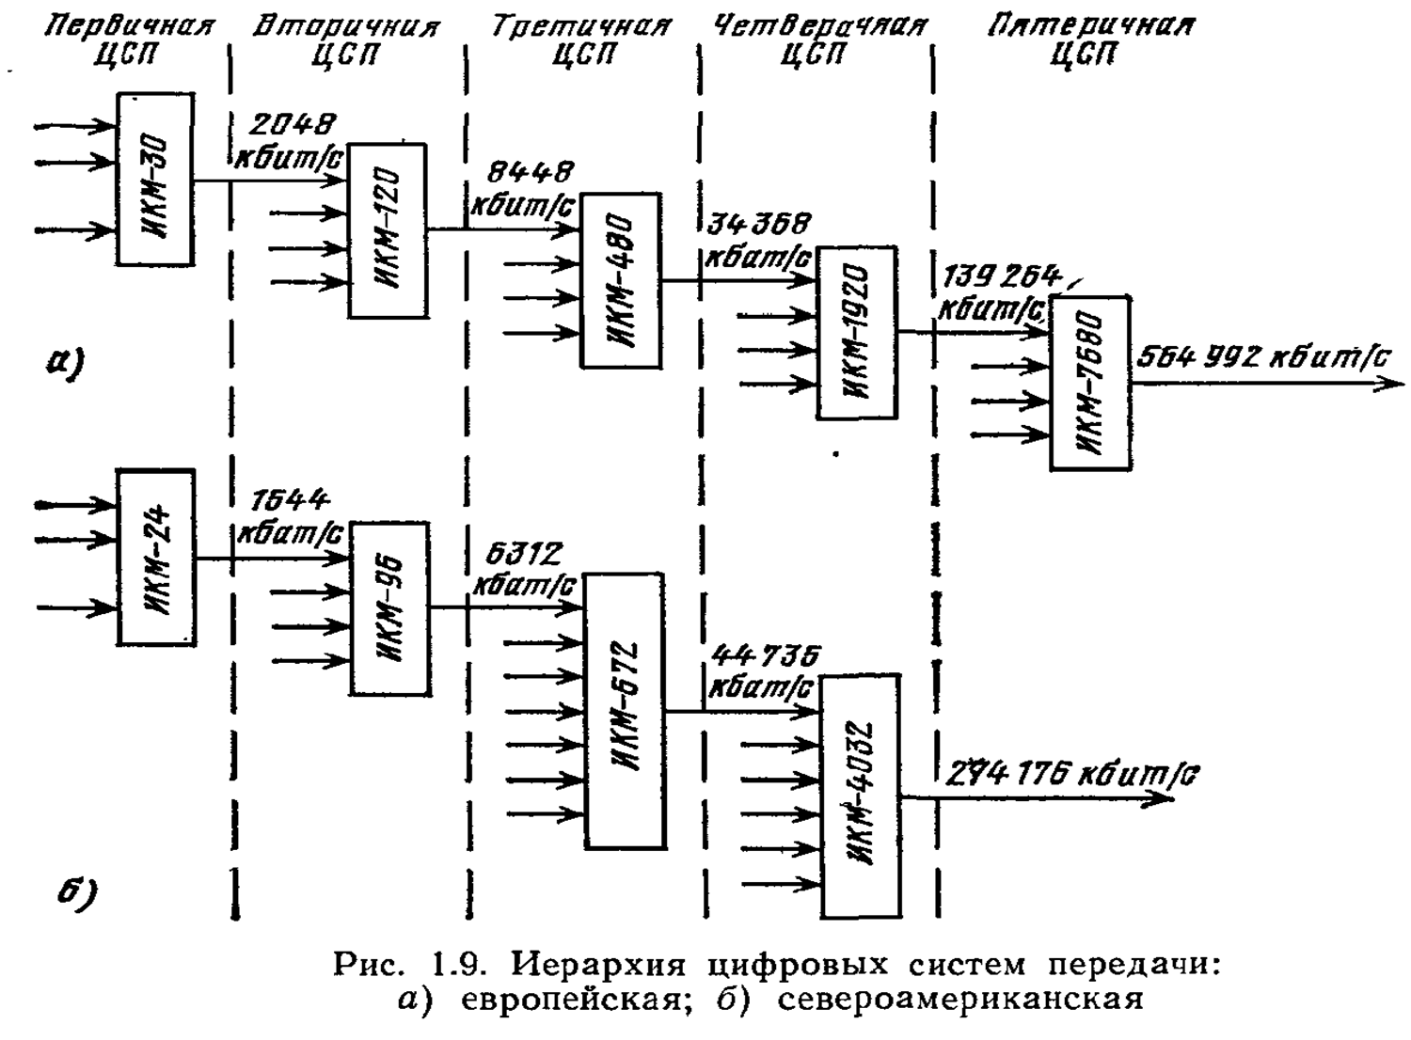

Slide 20
2. Классификация цифровых систем передачи.
Цифровые системы передачи классифицируются по следующим признакам.
1. По принципам разделения каналов различают ЦСП:
- с временным разделением каналов (ЦСП с ВРК);
- с частотным разделением каналов (ЦСП с ЧРК), имеющие специальное оборудование, преобразующее многоканальный (групповой) сигнал систем передачи с частотным разделением каналов (СП с ЧРК) в цифровой сигнал и обратно.

Slide 21
2. По способам формирования канальных сигналов различают ЦСП:
- с амплитудно-импульсной модуляцией (АИМ);
- с широтно-импульсной модуляцией (ШИМ);
- с фазо-импульсной модуляцией (ФИМ);
- с импульсно-кодовой модуляцией и временным разделением каналов (ЦСП ИКМ-ВРК);
- с импульсно-кодовой модуляцией и частотным разделением каналов (ЦСП ИКМ-ЧД);
- с дифференциальной импульсно-кодовой модуляцией и временным разделением каналов (ДИКМ-ВРК);
- на основе дельта-модуляции (ДМ) с ВРК .

Slide 22
3. По способам объединения цифровых потоков с целью формирования цифровых каналов и цифровых трактов более высокого порядка различают:
- ЦСП ИКМ-ВРК с асинхронным объединением цифровых потоков или систем плезиохронной цифровой иерархии (ПЦИ) – Plesiochronous Digital Hierarchy (PDH);
- ЦСП ИКМ-ВРК с синхронным объединением цифровых потоков или систем синхронной цифровой иерархии (СЦИ) – Synchronous Digital Hierarchy (SDH).
Процесс объединения нескольких входных цифровых потоков нижнего уровня (компонентных потоков ) в один поток более высокого уровня для его передачи по одному выходному или агрегатному каналу (потоку) называется мультиплексированием.

Slide 23
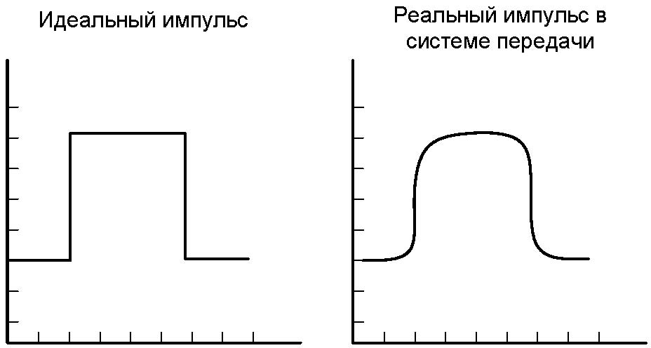
Рисунок 3.7 — Формы идеального и реального импульсов
Notes:
Таким образом, типичный уровень сигнала импульсов потока Е1 с импедансом интерфейса 75 Ом или ± 2.37 В (для сигнала бинарной 1) или 0 В (для 0), а для симметричного интерфейса 120 Ом — ±3В (для сигнала бинарной 1) или 0 В (для 0). Реальный сигнал обычно находится в пределах ±10 % от этой величины. В идеальном случае передаваемый импульс является совершенно симметричным. Однако в реальной практике импульс сильно трансформируется при его генерации и передаче по каналу Е1. На рисунке 3.7 представлены формы идеального и реального импульсов, которые передаются по каналу Е1.
Форма импульса должна соответствовать стандартной «маске», описанной в рекомендации ITU-T G.703, приведенной на рисунке 3.8.

Slide 24
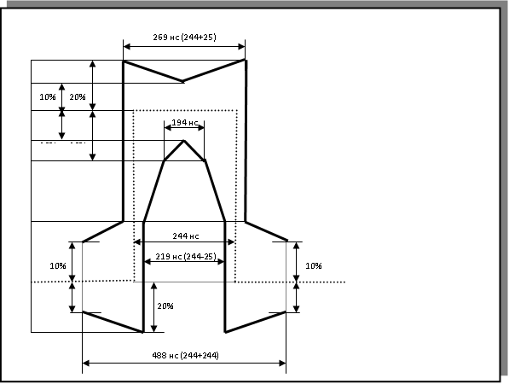
Форма импульса должна соответствовать стандартной «маске», описанной в рекомендации ITU-T G.703, приведенной на рисунке 3.8.

Slide 25
ЛЕКЦИЯ № 3
3.1 Аналого-цифровое и цифро-аналоговые преобразование сигнала в ЦСП ИКМ-ВРК.

Slide 26
Модуляция - это процесс преобразования одного или нескольких информационных параметров несущего сигнала в соответствии с мгновенными значениями информационного сигнала.
В результате модуляции сигналы переносятся в область более высоких частот. Использование модуляции позволяет:
согласовать параметры сигнала с параметрами линии;
повысить помехоустойчивость сигналов;
увеличить дальность передачи сигналов;
организовать многоканальные системы передачи (МСП с ВРК).
Модуляция осуществляется в устройствах модуляторах.

Slide 27
Аналого-цифровое преобразование (АЦП) сигналов является одной из важнейших составляющих цифровых систем. Аналого-цифровое преобразование обычно состоит из следующих последовательных операций: дискретизация, квантование, кодирование, а также мультиплексирование.
Блок АЦП включает устройства, осуществляющие аналого-цифровое преобразование сигналов в направлении передачи, а блок ЦАП - цифро-аналоговое в направлении приема.
Рис.4.1.Обобщенные структурные схемы канальных АЦП и ЦАП.

Slide 28
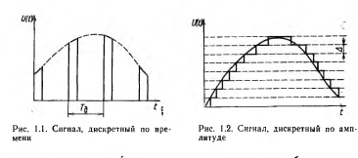
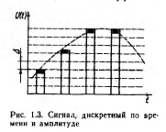
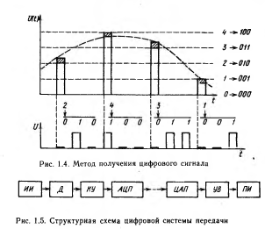

Slide 29
На рис.4.1. приведены структурные схемы АЦП и ЦАП. Исходный речевой сигнал может иметь более широкий спектр, чем f₁ – f₂, потому необходимо ограничить верхнюю частоту спектра с помощью ФНЧ. Амплитудно-импульсный модулятор (АИМ) представляет собой ключ, осуществляющий перемножение исходного речевого сигнала с дискретизирующей последовательностью прямоугольных импульсов Uд(t).
На выходе модулятора АИМ-1 формируется сигнал, у которого амплитуда импульсов в пределах их длительности изменяется в соответствии с модулирующим сигналом U_{С}(t). Для правильной работы кодера необходимо преобразовать сигнал АИМ-1 в АИМ-2. В АИМ-2 сигнале амплитуда в пределах длительности импульса неизменна и равна значению модулирующего сигнала в момент начала отсчета.
Сущность квантования состоит в замене реальной амплитуды импульса значением ближайшего к ней уровня квантования. Разность между двумя соседними уровнями называется шагом квантования. Разность между истинным значением отсчета сигнала и его квантованным значением является ошибкой квантования, которая количественно оценивается мощностью шумов квантования. Каждому уровню квантования ставится в соответствии кодовая комбинация, которая и передается.

Slide 30
В ЦАП производятся те же операции, но в обратном порядке. Декодер ставит в соответствие кодовой комбинации отсчет АИМ-2 сигнала. ФНЧ осуществляет преобразование дискретных отсчетов в непрерывный сигнал, т.е. выделяет полосу частот исходного сигнала U_{С}(t). Усилитель осуществляет согласование выхода ЦАП по уровню с другим оборудованием.
2. Импульсная модуляция.
Импульсная модуляция — это модуляция, при которой в качестве несущего сигнала используется периодическая последовательность импульсов, а в качестве модулирующего может использоваться аналоговый или дискретный сигнал.
Поскольку периодическая последовательность характеризуется четырьмя информационными параметрами (амплитудой, частотой, фазой и длительностью импульса), то различают четыре основных вида импульсной модуляции:
амплитудно-импульсная модуляция (АИМ); происходит изменение амплитуды импульсов несущего сигнала;
частотно-импульсная модуляция (ЧИМ), происходит изменение частоты следования импульсов несущего сигнала;
фазо-импульсная модуляция (ФИМ), происходит изменение фазы импульсов несущего сигнала;
широтно-импульсная модуляция (ШИМ), происходит изменение длительности импульсов несущего сигнала.

Slide 31
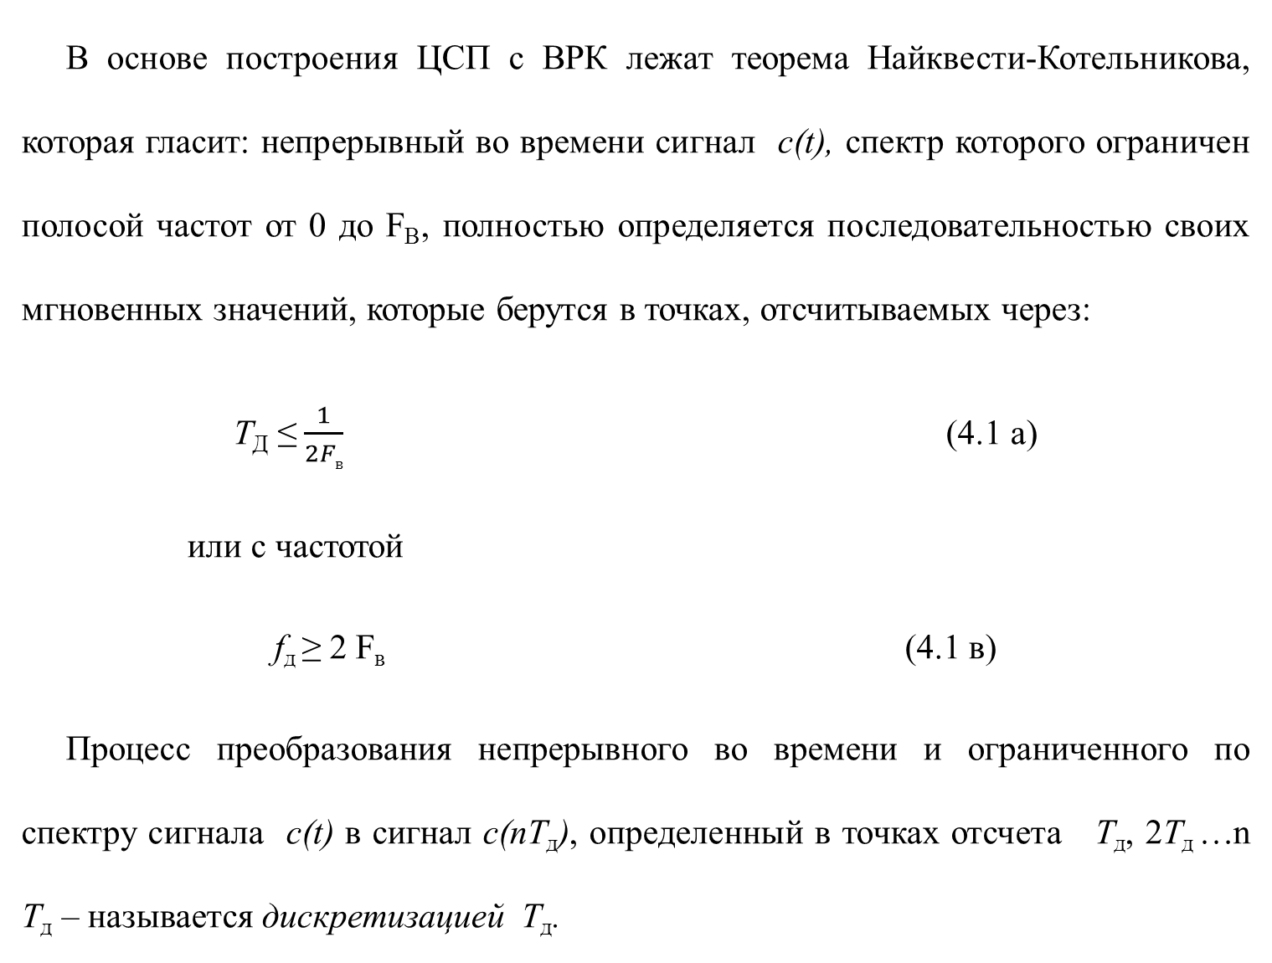
В основе построения ЦСП с ВРК лежат теорема Найквести-Котельникова, которая гласит: непрерывный во времени сигнал c(t), спектр которого ограничен полосой частот от 0 до F_{В}, полностью определяется последовательностью своих мгновенных значений, которые берутся в точках, отсчитываемых через:
T_{Д} ≤$\frac{1}{2Fв}$ (4.1 а)
или с частотой
f_{д} ≥ 2 F_{в} (4.1 в)
Процесс преобразования непрерывного во времени и ограниченного по спектру сигнала c(t) в сигнал c(nT_{д}), определенный в точках отсчета T_{д}, 2T_{д} …n T_{д} – называется дискретизацией T_{д}.

Slide 32
Значения сигнала c(nT_{д}) в точках отсчета называются дискретами или отсчетами. Поэтому теорему Найквиста-Котельникова в технической литературе часто называют теоремой отсчетов, а интервал времени между двумя соседними отсчетами называется периодом дискретизации.
Значение теоремы отсчетов состоит в том, что если необходимо передать непрерывный и ограниченный по спектру сигнал c(t), то необязательно передавать его непрерывно, а достаточно передать его отдельные мгновенные значения, взятые через интервал времени T_{д} (рис.4.2)
Между отсчетами сигнала одного канала можно передавать отсчеты сигналов других каналов с теми же параметрами дискретизации. Таким образом реализуется временное разделение каналов.

Slide 33
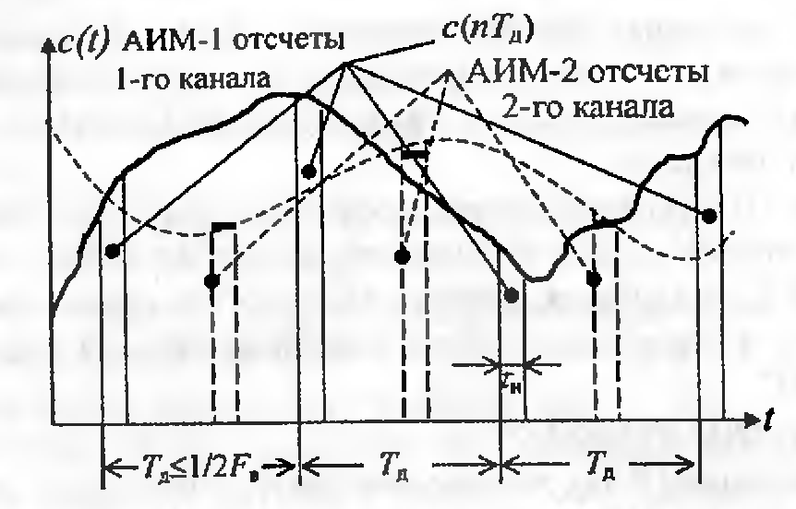
Рис. 4 .2. Дискретизация непрерывного сигнала.
Notes:
Между отсчетами сигнала одного канала можно передавать отсчеты сигналов других каналов .
Процесс дискретизации можно переставить как отсчеты процесс амплитудно-импульсной модуляции (АИМ) сигналом c(t) (рис.4.2) периодической последовательности прямоугольных импульсов (ПППИ) f₀(t) с амплитудой A_{m} , длительностью $τ$_{и}и периодом T_{д} или частотой f = 1/ T_{д}(рис.4. 2.)

Slide 34
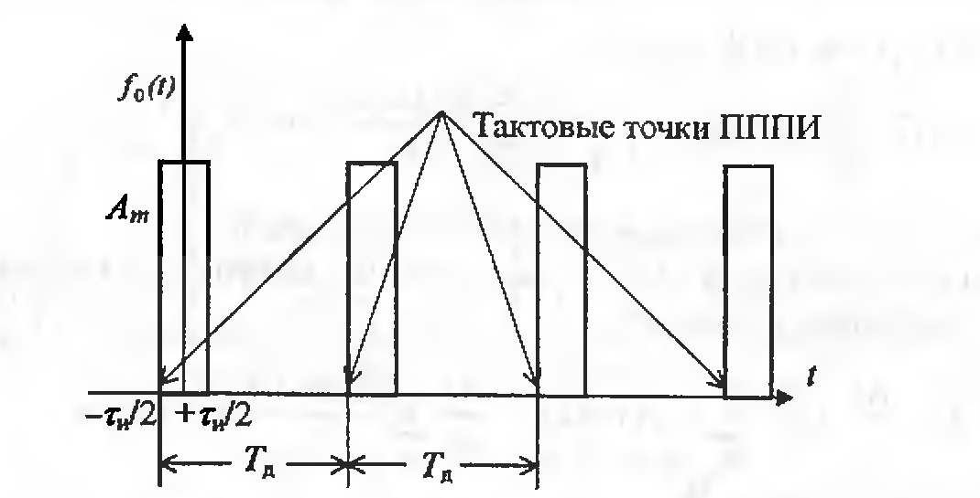
Рис.4.3. Периодическая последовательность прямоугольных импульсов.
Notes:
Для канала тональной частоты (КТЧ), у которого F_{н} = 300 Гц и F_{в} = 3400 Гц, частота дисретизации должна удовлетворять условию f> 2 F_{в} = 6800 Гц. Для упрощения и удешевления ФНЧ, необходимых для ограничения полосы частот перичного сигнала перед его дискретизацией в тракте передачи ЦСП, а также в тракте приема для модуляции АИМ сигнала (востановлениядискретизированного сигнала), необходимо выбрать оптимальное значение полосы расфильтировки$∆$F_{р}. Это значение брать оптимальное значение равно $∆$F_{р} = 1200 Гц. Из этого следует : частота дискретизации f _{д} = 2 F_{в} + $∆$F_{р} = 2 ×3400 + 1200 = 8000 Гц, а период дискретизации T_{д} = 1 / f _{д} = 1 / 8000 = 125 мкс.

Slide 35
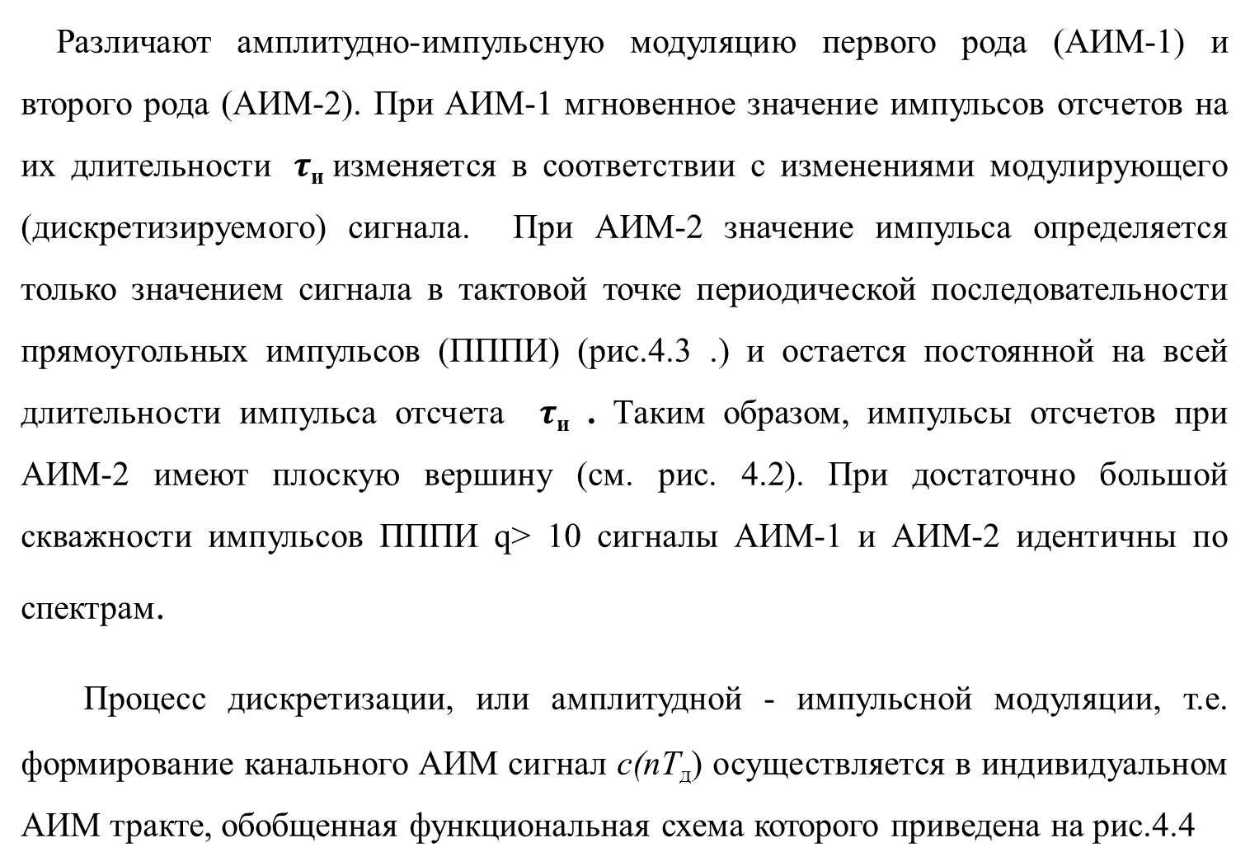
Различают амплитудно-импульсную модуляцию первого рода (АИМ-1) и второго рода (АИМ-2). При АИМ-1 мгновенное значение импульсов отсчетов на их длительности $τ$_{и} изменяется в соответствии с изменениями модулирующего (дискретизируемого) сигнала. При АИМ-2 значение импульса определяется только значением сигнала в тактовой точке периодической последовательности прямоугольных импульсов (ПППИ) (рис.4.3 .) и остается постоянной на всей длительности импульса отсчета $τ$_{и} . Таким образом, импульсы отсчетов при АИМ-2 имеют плоскую вершину (см. рис. 4.2). При достаточно большой скважности импульсов ПППИ q> 10 сигналы АИМ-1 и АИМ-2 идентичны по спектрам.
Процесс дискретизации, или амплитудной - импульсной модуляции, т.е. формирование канального АИМ сигнал c(nT_{д}) осуществляется в индивидуальном АИМ тракте, обобщенная функциональная схема которого приведена на рис.4.4
Notes:
Процесс дискретизации, или амплитудно-импульной модуляции, т.е. формирование каналного АИМ сигнал c(nT_{д}) осуществляется в индивидуальном АИМ тракте, обобщенная функциональная схема которого приведена на рис.4.3

Slide 36
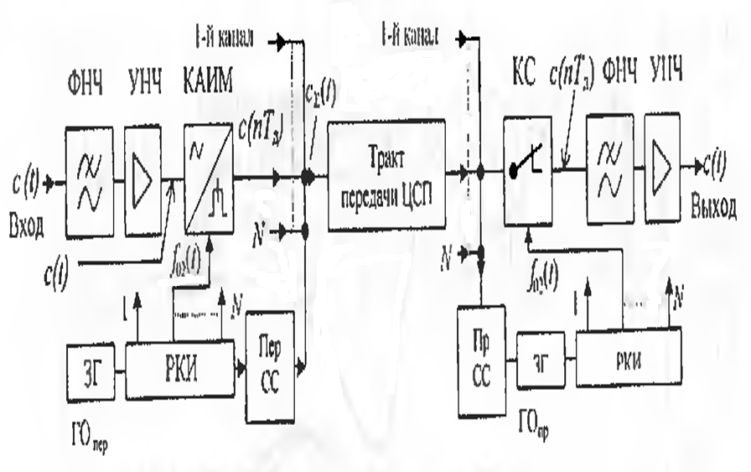
Рис. 4.4 . Функциональная схема индивидуального АИМ тракта.
Notes:
Работа схемы заключается в следующем. На вход АИМ тракта поступает первичный (относительно широкополосный) сигнал c(t). С целью формирования эффективно-передаваемой полосы частот КТЧ (канал тонального частота) и удовлетворения условиям теоремы Найквиста-Котельникова полоса частот первичного сигнала ограничивается фильтром нижних частот (ФНЧ). Далее ограниченный по спектру сигнал поступает на усилитель низкой частоты (УНЧ), предназначенный для компенсации потерь мощности сигнала, обусловленных его ограничением по спектру, процессами дискретизации и преобразования АИМ-1 в АИМ-2 . На выходе УНЧ получаем сигнал c(t), параметры которого удовлетворяют условиям его дискретизации на передаче и демодуляции на приеме. С выхода УНЧ сигнал c(t) поступает на канальный амплитудно-импульсный модулятор (КАИМ) или дискретизатор, на другой вход которого с распределителя канальных импульсов поступает ПППИ, следующая с тактовой частотой f_{д} или с периодом Т_{д}. На выходе КАИМ получаем дискретный сигнал c(nT_{д}). (см.рис.4.3.) . Затем N индивидуальных каналных АИМ сигналов объединяются в общий групповой (многоканальный) АИМ сигнал и поступают в тракт передачи ЦСП. На выходе тракта передачи ЦСП из группового АИМ сигнала с помощью канального слектора КС , управляемого ПППИ, поступающей от РКИ, выделяется индивидуальный АИМ сигнал c(nT_{д}) соответствующего канала. С помощью ФНЧ осуществляется его демодуляция (см. рис. ) . Непрерывный сигнал с выхода ФНЧ поступает на УНЧ, который обеспечивает номинальное значение сигнала c(t) на выходе канала. Процессы дискретизации, демодуляции и временного разделения каналов иллюстрирует рис.4.4

Slide 37
Работа схемы заключается в следующем. На вход АИМ тракта поступает первичный (относительно широкополосный) сигнал c(t). С целью формирования эффективно-передаваемой полосы частот КТЧ и удовлетворения условиям теоремы Найквиста-Котельникова полоса частот первичного сигнала ограничивается фильтром нижних частот (ФНЧ). Далее ограниченный по спектру сигнал поступает на усилитель низкой частоты (УНЧ), предназначенный для компенсации потерь мощности сигнала, обусловленных его ограничением по спектру, процессами дискретизации и преобразования АИМ-1 в АИМ-2 . На выходе УНЧ получаем сигнал c(t), параметры которого удовлетворяют условиям его дискретизации на передаче и демодуляции на приеме. С выхода УНЧ сигнал c(t) поступает на канальный амплитудно-импульсный модулятор (КАИМ) или дискретизатор, на другой вход которого с распределителя канальных импульсов поступает ПППИ, следующая с тактовой частотой f_{д} или с периодом Т_{д}. На выходе КАИМ получаем дискретный сигнал c(nT_{д}). (см.рис.4.3.) . Затем N индивидуальных канальных АИМ сигналов объединяются в общий групповой (многоканальный) АИМ сигнал и поступают в тракт передачи ЦСП. На выходе тракта передачи ЦСП из группового АИМ сигнала с помощью канального селектора КС , управляемого ПППИ, поступающей от РКИ, выделяется индивидуальный АИМ сигнал c(nTд) соответствующего канала. С помощью ФНЧ осуществляется его демодуляция (см. рис.4.5 ) .

Slide 38
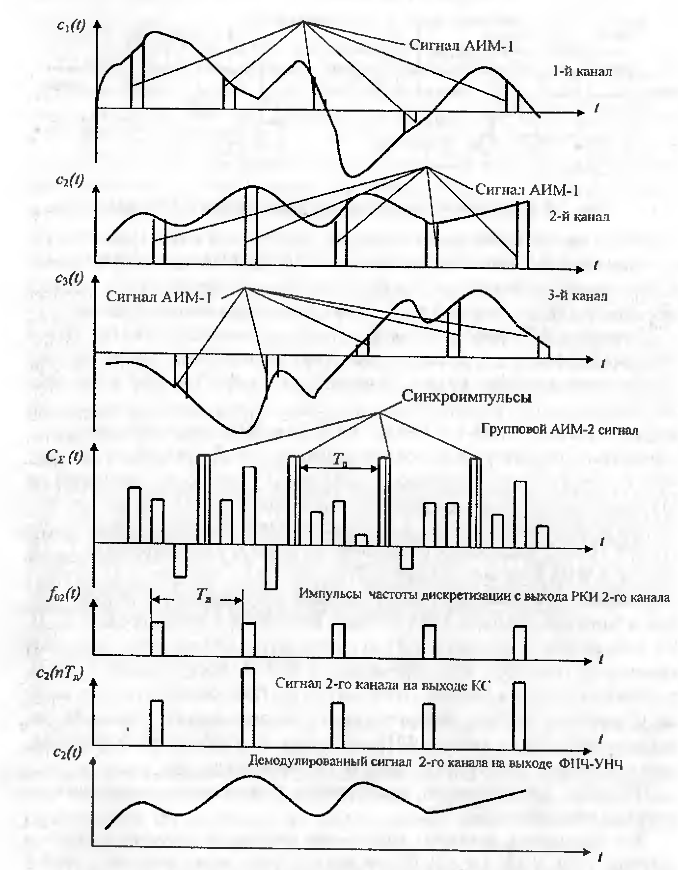
Непрерывный сигнал с выхода ФНЧ поступает на УНЧ, который обеспечивает номинальное значение сигнала c(t) на выходе канала. Процессы дискретизации, демодуляции и временного разделения каналов иллюстрирует рис.4.6
Рис.4.5 Временные диаграммы функционирования АИМ индивидуального тракта.
Notes:
Для упрощения показаны только три канала, на которые поступают сигналы c₁(t), c₂(t) и c₃(t) . После прохождения через фильтры нижних частот (ФНЧ) и усилители низкой частоты (УНЧ) эти сигналы преобразуются в сигналы c₁(t), c₂(t) и c₃(t), удовлетворяющие требованиям теоремы Найквиста – Котельникова (рис. 4.4). На амплитудно-импульсные модуляторы (КАИМ) каждого канала от распределителя канальных импульсов (РКИ) поступают периодические последовательности импульсов f₀₁(t), f₀₂(t), f₀₃(t), частоты дискретизации f_{д} (рис. 4.3).

Slide 39
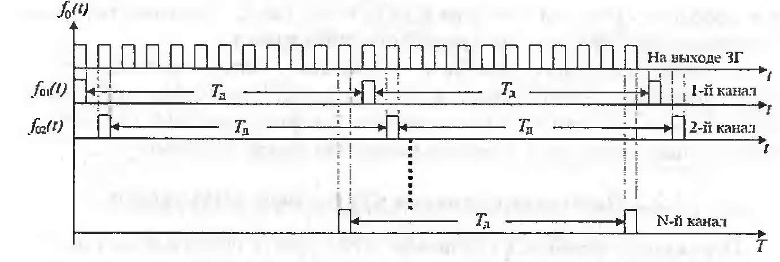
Рис.4.6. Временные диаграммы работы генераторного оборудования.
Notes:
Периодические последовательности импульсов, управляющие работой канальных амплитудно-импульсных модуляторов и канальных селекторов, формируются генераторным оборудованием передачи ГО_{пер} и приема. В состав ГО входят : задающий генератор ЗГ, формирующий периодическую последовательность импульсов (рис. 4.4); распределитель канальных импульсов (РКИ), который формирует периодические последовательности импульсов f₀(t) 1-го, 2-го и т.д. до N-го каналов, смещенные относительно друг от друга на защитный интервал, необходимые для управления канальными амплитудно-импульсными модуляторами и канальными селекторами.(см. рис.4.4).
На выходе КАИМ каждого из каналов (см.рис.4.5) формируются АИМ-1 сигналы, которые преобразуются в АИМ-2 сигналы и объединяются в групповой (многоканальный) АИМ сигнал С∑(t) , который передается по групповому АИМ тракту. С целью обеспечения синхронной работы канальных амплитудно-импульсных модуляторов и селекторов в групповой тракт передачи вводятся синхроимпульсы СИ. Формирование СИ, осуществляется передатчиком синхросигнала Пр.СС. Сигнал с выхода Пр.СС синхронизирует генераторное оборудование приема ГО_{пр} с генераторным оборудованием передачи ГО_{пер}.

Slide 40
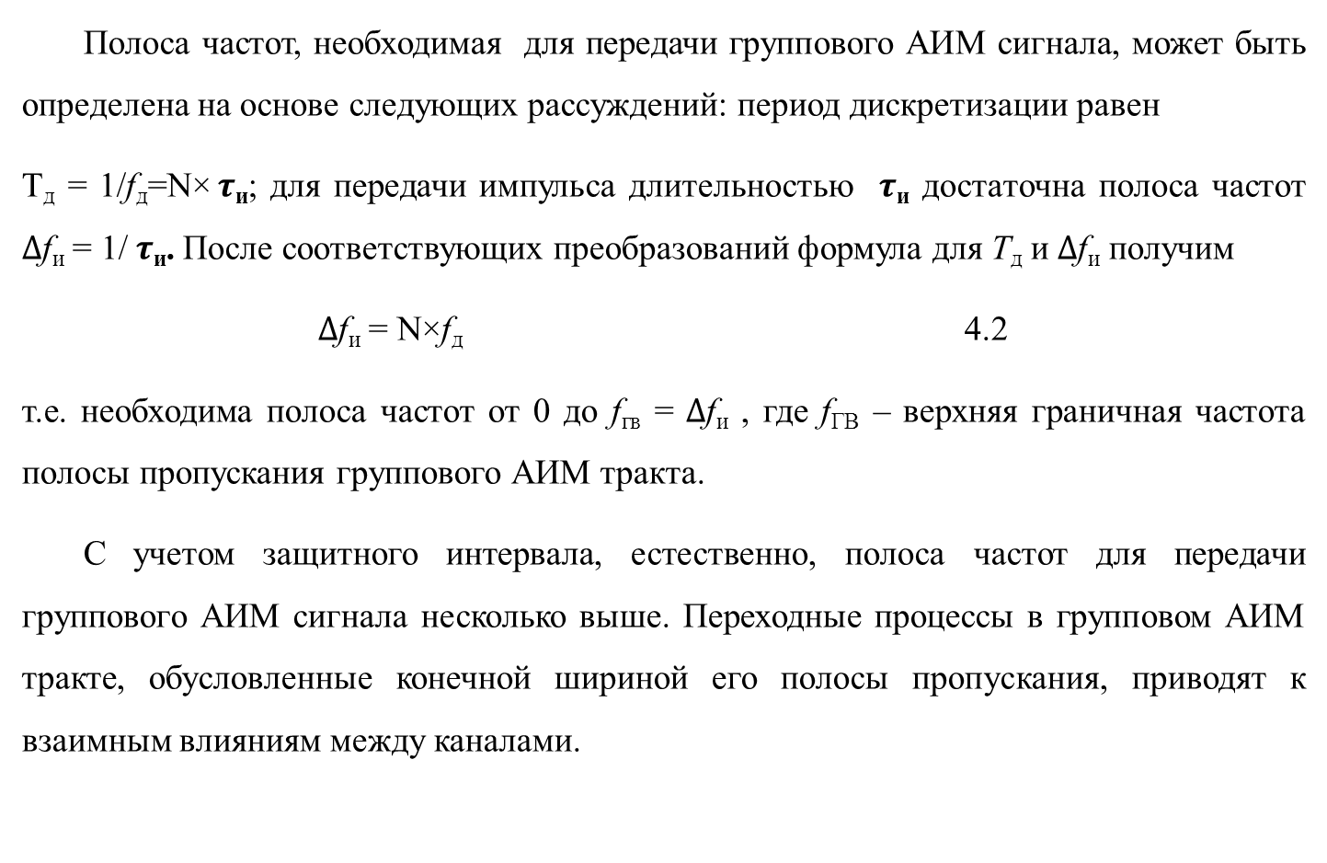
Полоса частот, необходимая для передачи группового АИМ сигнала, может быть определена на основе следующих рассуждений: период дискретизации равен
T_{д} = 1/f_{д}=N×$τ$_{и}; для передачи импульса длительностью $τ$_{и} достаточна полоса частот $∆$f_{и} = 1/$τ$_{и}. После соответствующих преобразований формула для Т_{д} и $∆$f_{и} получим
$∆$f_{и} = N×f_{д} 4.2
т.е. необходима полоса частот от 0 до f_{гв} = $∆$f_{и} , где f_{ГВ} – верхняя граничная частота полосы пропускания группового АИМ тракта.
С учетом защитного интервала, естественно, полоса частот для передачи группового АИМ сигнала несколько выше. Переходные процессы в групповом АИМ тракте, обусловленные конечной шириной его полосы пропускания, приводят к взаимным влияниям между каналами.

Slide 41
ЛЕКЦИЯ №5 . Структурная схема оконечной станции и основные узлы оборудования ЦСП.
5.1 Обобщенная структурная схема оконечной станции цифровой системы передачи с ИКМ-ВРК.

Slide 42
Рассмотренные этапы формирования группового ИКМ сигнала (дискретизации, квантование, кодирование) и соответствующего ему линейного цифрового сигнала (линейное кодирование) реализуются оборудованием оконечной станции.
Обобщенная структурная схема оконечной станции ЦСП с ИКМ-ВРК для формирования каналов тональной частоты (КТЧ) на основе цифровых каналов приведена на рис. 5.1. Основными функциональными узлами ЦСП с ИКМ-ВРК являются:
1)индивидуальный АИМ тракт; а) аналого – цифровое оборудование (АЦО);
б) оборудование временного группообразования (ОВГ);
в) оборудование линейного тракта оконечной станции (ОЛТ-ОП).
АИМ индивидуальный тракт - предназначен для осуществления процесса дискретизации аналового сигнала или амплитудно-импульсной модуляции при передаче и демодуляции АИМ сигнала на приеме. Основными элементами АИМ индивидуального тракта являются :
У_{ДЛпер},У_{ДЛпр}- удлинители тракта передачи и тракта приема соответственно , предназначенные для установки номинальной величины остаточного затухания канала и номинальной диаграммы уровней передачи при обработке сигналов;

Slide 43
2) У_{НЧ пер} – усилитель низкой частоты тракта передачи, предназначен для компенсации потери мощности входного аналогового сигнала при его ограничении по спектру и в процессе его дискретизации (амплитудно-импульсной модуляции);
3) У_{НЧ пр} – усилитель низкой частоты тракта приема при демодуляции АИМ сигнала; Д-3,4 – фильтр нижних частот (ФНЧ) тракт передачи предназначен для ограничения полосы частот входного аналогового сигнала с целью выполнения требований теоремы Найквиста – Котельникова и формирования эффективно передаваемой полосы частот КТЧ; ФНЧ Д-3,4 в тракте приема выполняет демодуляцию АИМ сигнала; выделяет спектр исходного сигнала из спектра АИМ сигнала; КАИМ – канальный амплитудно – импульсный модулятор (ДИСКРЕТИЗАТОР)осуществляет дисретизацию аналогового сигнала периодической последовательностью импульсов f(t) с периодом следования T_{д} , поступающей от ГО – генераторного оборудования; КС- канальный селектор, предназначенный для выделения индивидуального канального АИМ сигнала из многоканального группового АИМ сигнала.

Slide 44
Аналого-цифровое оборудование тракта передачи осуществляет процесс цифровой обработки группового АИМ-1 сигнала, полученного на выходе УОКС – устройства объединения N_{k} канальных сигналов (индивидуальных АИМ-1 сигналов), с целью формирования группового ИКМ сигнала. С выхода УОКС АИМ-1 сигнал поступает а АЦП – аналого-цифровой преобразователь, где над групповым АИМ-1 сигналом осуществляются следующие операции:
преобразование АИМ-1 в АИМ-2; 2) квантование; 3) кодирование по А- или μ – законам компандирования
С выхода АЦП групповой ИКМ сигнал поступает в ФПЦС – формирователь первичного цифрового сигнала или потока (ПЦП), состоящего из кодовых комбинаций отсчетов отдельных каналов и сигналов , соответствующих различным видам цикловой и сверхцикловой синхронизации (СС), сигналов упраления и взаимодействия (СУВ) , срвисных сигналов и сигналов передачи данных.
Цикловая синхронизация обеспечивает синхронную работу КАИМ на передаче и КС на приеме. СУВ обеспечивают функционирование приборов автоматических телефонных станций. Временные соотношения между различными составляющими ПЦП отображаются его временной структурой.

Slide 45
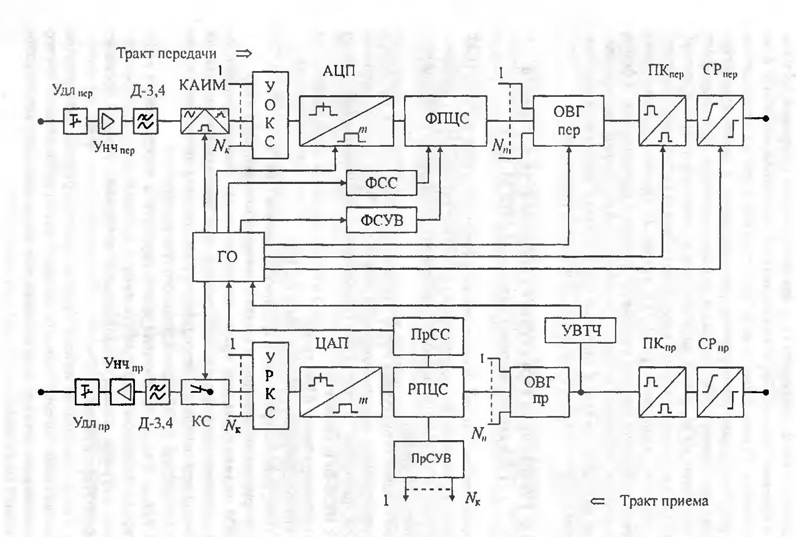
Рис.5.1. Обобщенная структурная схема оконечной станции ЦСП с ИКМ-ВРК. АИМ сигнала на приеме.

Slide 46
Оборудование временного группообразования (ОВГ_{пер}) или временного мультиплексирования тракта передачи осуществляет формирование вторичного цифрового потока (ВЦП) на основе объединения N_{п} первичных цифровых потоков и т.д.
Оборудование линейного тракта оконечной станции (ОЛТ-ОС) осуществляет формирование с помощью преобразователя кода передачи (ПК_{пер}) линейного цифрового сигнала, энергетические параметры которого максимально согласованы с параметрами передачи линии связи: электрического или оптического кабеля, радиорелейной или спутниковой линии передачи. В ОЛТ-ОС осуществляется не только преобразование кода группового ИКМ сигнала на выходе ОВГ_{пер} в код линейного цифрового сигнала, но спомощ ью станционного регенератора передачи (СР_{пер}) импульсам линейного цифрового сигнала придается форма, обеспечивающая их минимальные межсимвольные искажения. Оборудование линейного тракта оконечной станции (ОЛТ-ОС) тракта приема осуществляет:1)с помощью станционного регенератора приема (СР_{пр}) полное восстановление-регенерацию линейного цифрового сигнала и преобразование формы его импульсов в прямоугольную;
2)преобразование кода линейного цифрового сигнала с помощью преобразователя кода приема (ПК_{пер}) в код группового цифрового ИКМ сигнала.

Slide 47
Оборудование временного группообразования (ОВГ_{пр}) или временного мультиплексирования тракта приема осуществляет разделение группового ИКМ сигнала на составляющие его цифровые потоки. Оборудование цифровой обработки сигналов и временного группообразования тракта передачи и приема должно работать синхронно. Для этого на приеме из группового ИКМ сигнала с помощью устройства выделения тактовой частоты (УВТЧ) выделяется периодическая последовательность импульсов, следующих с тактовой частотой соответствующего цифрового потока, и подается на генераторное оборудование приема (ГО), осуществляя его тактовую синхронизацию.
Аналого-цифровое оборудование тракта приема осуществляет процесс обработки группового цифрового ИКМ сигнала, полученного на выходе ОВГ, с целью получения из него группового АИМ-2 сигнала. С выхода распределителя первичного цифрового сигнала (РПЦС) групповой ИКМ сигнала поступает на цифро-аналоговый преобразователь (ЦАП), где происходит его декодирование, т.е. формируется групповой АИМ-2 сигнал.

Slide 48
С помощью устройства разделения канальных сигналов (УРКС) и канальных селекторов (КС) осуществляется выделение канального АИМ сигнала. Для обеспечения синхронной и синфазной работы оборудования из группового ИКМ сигнала с помощью распределителя первичного цифрового сигнала (РПЦС) выделяется синхросигнал, соответствующим образом обрабатывается приемником синхросигнал (ПрСС), и осуществляет синхронизацию генераторного оборудования (ГО). Для нормальной работы приборов автоматических телефонных станций (АТС) с помощью РПЦС выделяются сигналы управления и взаимодействия (СУВ), которые обрабатываются приемником (ПрСУВ) и подаются на соответствующие приборы АТС.

Slide 49
ЛЕКЦИЯ № 6.Формирование структуры цикла передачи ЦСП.
Первичный цифровой поток построен на основе сверхциклов, циклов (СЦ), канальных интервалов (КИ) и тактовых интервалов (ТИ). Канальный интервал – время, в течение которого предается один закодированный отсчет, тактовый интервал – время, в течение которого передается один разряд (символ) кода – нуль и единица.
Сверхцикл передачи (СЦ) соответствует минимальному интервалу времени, за который передается один отсчет каждого из сигнальных (СК) и каналов передачи аварийной сигнализации (потеря сверхцикловой или цикловой синхронизации).

Slide 50
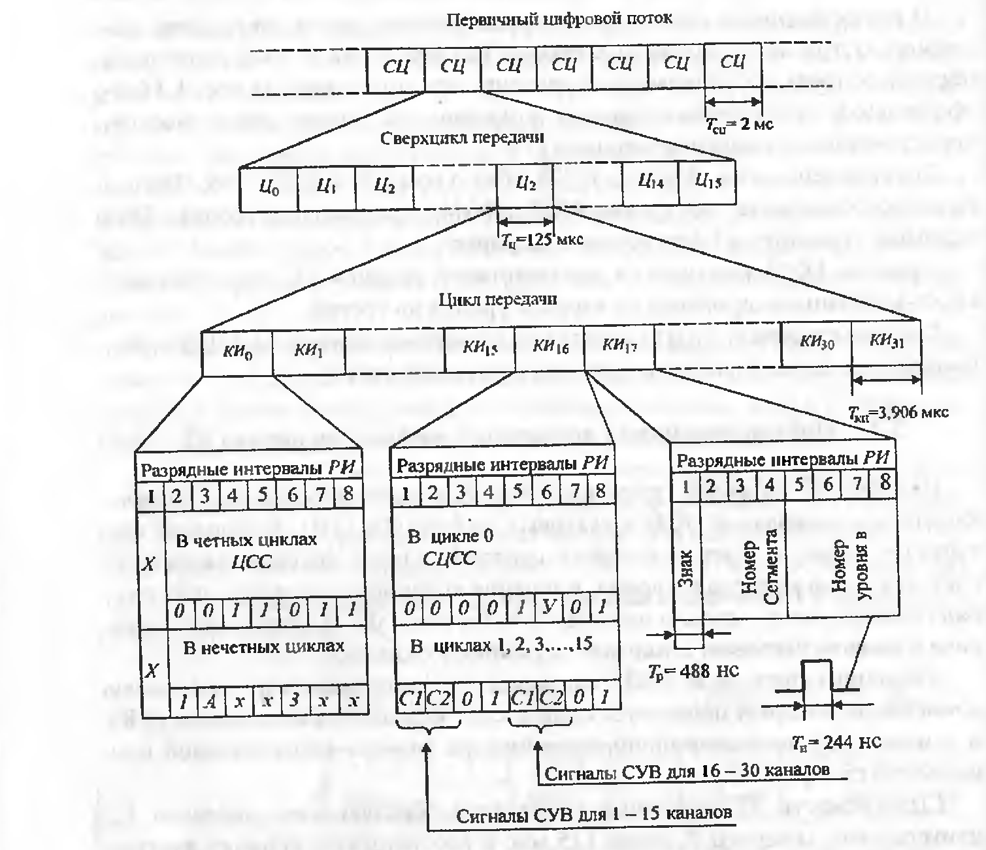
Рис.6.1. Структура цикла и сверхцикла первичного цифрового потока Е1.
Notes:
Совокупность 32 канальных интервалов образует цикл передачи Ц, длительность которого Т_{ц} равна 125мкс и соответствует периоду дискретизации Т_{д}. 16 циклов первичного цифрового потока (с Ц₀ по Ц₁₅), в течение которых передаются сигналы управления и взаимодействия (СУВ) тридцати телефонных каналов, составляют сверхцикл СЦ, длительность которого Т_{сц} = 2 мс.

Slide 51
Каждый цикл подразделяется на 32 канальных интервала длительностью Т_{ки} = 3,906 мкс. Из них 30 интервалов (КИ₁ – КИ₁₅ и КИ₁₇- КИ₃₁) отводятся для передачи сигналов по основному цифровому каналу (ОЦК). Каждый КИ состоит из восьми разрядных интервалов – РИ – 1,2,3,…,7,8, длительность которых Т_{р} = 488 нс. Половина разрядного интервала может быть занята передачей единицы – прямоугольного импульса длительностью Т_{и} = 244 нс. При передаче нуля импульс в разрядном интервале отсутствует. Интервалы КИ₀ в четных циклах предназначаются для передачи циклового синхросигнала – ЦСС, имеющего вид 0011011 и занимающего разрядные интервалы 2-8. В 1-м разрядном интервале Х всех циклов передается информация постоянно действующего канала передачи дискретной информации (ПДИ). В нечетных циклах 3-й (А) и 6-й (3) разрядные интервалы используются для передачи информации о потере цикловой синхронизации (Авария ЦС) и контроля снижения остаточного затухания каналов (Ост. Затухание) до значения. При котором в них может возникнуть самовозбуждение. Разрядные интервалы 4,5,7 и 8 являются свободными (х), их занимают единичными сигналами для улучшения работы выделителей тактовой частоты.

Slide 52
В интервале КИ₁₆ нулевого цикла (Ц₀) передается сигнал сверхцикловой синхронизации вида 0000 (1-4 разрядные интервалы), а также сигнал о потере сверхцикловой синхронизации (6-й разрядный интервал У–Авария СЦС). Остальные три разрядных интервала свободны (х). В канальном интервале КИ₁₆ остальных циклов (Ц₁ – Ц₁₅) передаются сигналы управления и взаимодействия (СУВ) приборами АТС, причем в Ц₁ – Ц₁₅ на позициях 1-го и 2-го разрядных интервалов передаются сигналы 1- 15 каналов тональной частоты, на позициях 5-го и 6-го интервалов передаются сигналы для 17 – 31 каналов и т.д. Разрядные интервалы 3,4,7 и 8 свободны, но могут быть использованы для организации сервисных каналов различного назначения.

Slide 53
В цикле размещается 32 х 8 = 256 символов или N_{б} = 32 байта. Скорость цифрового потока, в самом общем случае, может быть рассчитана по формуле
С = 0,064*N_{б}, Мбит/с.
Для потока Е1 скорость равна
С_{Е1} = 0,064*N_{б}= 0,064*32 = 2.048, Мбит/с

Slide 54
ЛЕКЦИЯ № 9 Линейный тракт цифровых систем передачи.
9.1. Линейный тракт цифровых систем передачи по электрическим кабелям.
Совокупность технических средств, обеспечивающих передачу сигнала электросвязи в пределах одной цифровой системы передачи с импульсно-кодовой модуляцией и временным разделением каналов (ЦСП ИКМ-ВРК) со скоростью , определяемой номинальным числом основных цифровых каналов (ОЦК), называется линейным трактом цифровой системы передачи (далее цифровой линейным тракт ЦЛТ).
Групповой цифровой сигнал, сформированный каналообразующим оборудованием ЦСП, может передаваться по электрическим (как симметричным, так и коаксиальным) и волоконно-оптическим кабелям, радиорелейным и спутниковым линиям передачи. Цифровой линейный тракт по электрическим и оптическим кабелям строится по структурной схеме, показанной на рис.9.1.

Slide 56
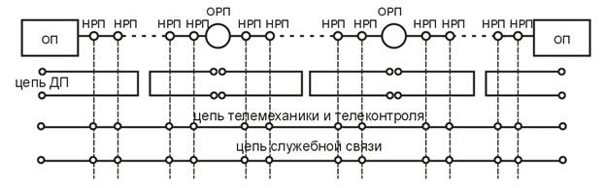
Рис. 9.2 Структурная схема линейный тракт ЦСП.

Slide 57
Расстояние между НРП l_{ру} называется регенерационным участком (РУ), расстояние между ОРП называется секцией дистанционного питания или секция обслуживания.
Для формирования с помощью преобразователя кода передачи ПК_{пер} линейного цифрового сигнала (ЛЦС) на передающей оконечной станции и обратного преобразования с помощью преобразователя кода приема ПК_{прм}на приёмной оконечной станции предназначено ОЛТ-ОП.
Регенераторы служат для восстановления первоначальной формы импульсов, их амплитуды, длительности и временных положений, которые претерпевают ослабление (затухание), различного вида искажения и воздействие помех. Источниками искажений формы импульсов ЛЦС является кабельные линии и устройства согласования (УС) входного сопротивления станционного оборудования (ОП, НРП, ОРП) и волнового сопротивления кабельной пары.

Slide 58
Регенерационный участок можно представить в виде линейного четырехполюсника, амплитудно-частотная (АХЧ) и фазо-частотная (ФЧХ) характеристики которого в основном определяются параметрами передачи кабеля и УС. Затухание кабеля растет с увеличением частоты, что неизбежно приводит к ограничению и искажению электрического спектра ЛЦС сверху. Однако полоса пропускания каждого РУ ограничивается не только сверху, но и снизу. Ограничение полосы снизу объясняется, в частности, тем, что в структуру регенерационного участка входят трансформаторы, служащие для перехода от неуравновешенных (несимметричных) относительно земли входных зажимов аппаратуры оконечных станций и регенераторов к симметричным кабельным парам. Эта трансформаторы не пропускают постоянную составляющую и ослабляют низкочастотные составляющие электрического спектра ЛЦС. Цифровой ИКМ сигнал c(t)на выходе ОЛТ- ОП представляет случайную последовательность однополярных импульсов постоянной амплитуды и длительности и пробелов (нулей) также постоянной длительности (рис.2).

Slide 60
Из этого рисунка следует, что дискретная часть спектра содержит постоянную составляющую и нечетные гармоники тактовой частоты ω_{Т} . Первая гармоника может быть выделена узкополосным фильтром и использована для тактовой синхронизации. При этом непрерывная часть спектра, попадающая в полосу пропускания неточно настроенного фильтра, является помехой в канале выделения тактовой частоты и вызывает фазовые дрожания синхронизирующего напряжения.
Недостатки такого сигнала: 1) Относительно большая мощность высокочастотных составляющих дискретной и непрерывной частей энергетического спектра; 2) большой удельный вес низкочастотных составляющих непрерывной части.
Явления, происходящие в ЦЛТ из-за ограничения полосы частот снизу и сверху, по всей физической сущности одинаковы с переходными влияниями в групповом АИМ тракте. Различие состоит в том, что в групповом АИМ тракте имеют место переходные влияния между различными каналами системы, а в ЦЛТ влияют друг на друга импульсы линейного цифрового сигнала, принадлежащие к кодовым группам одного или разных каналов. Такие переходные влияния называются межсимвольными искажениями.

Slide 61
Межсимвольные искажения, обусловленные ограничением полосы частот ЦЛТ сверху, называется межсимвольными искажениями 1-го рода. Наиболее сильно влияют друг на друга символы, расположенные в соседних тактовых интервалах. Воздействие двух импульсов друг на друга приводит, в частности , к тому, что амплитуды этих импульсов получаются моменты появления импульсов (фазовые дрожания), что вызывает дополнительные помехи в канале выделения тактовой частоты и ухудшает работу системы тактовой синхронизации. Влияние импульсов на пробелы (нули) приводит к тому , что в моменты стробирования бестоковых посылок (нулей) напряжение на выходе решающего устройства отличается от нуля и помехоустойчивость регенератора снижается. Межсимвольные искажения, обусловленные ограничением полосы частот ЦЛТ снизу, называются межсимвольным искажениями 2-го рода. Ограничение полосы частот снизу приводит к подавлению постоянной и низкочастотной составляющих цифрового сигнала и образованию хвостов переходного процесса. Суммарное напряжение хвостов всех предыдущих импульсов воздействует на каждый последующий импульс, изменяя случайным образом его амплитуду. Превышение мгновенного значения сигнала над порогом срабатывания уменьшается, что приводит к снижению помехоустойчивости регенератора.

Slide 62
Помимо передачи цифрового сигнала, содержащего низкочастотные составляющие, по парам кабеля необходимо передавать постоянный ток дистанционного питания (ДП) НРП, а это приводит к проблеме разделения постоянной составляющей цифрового сигнала и тока ДП в НРП. Естественно, что ИКМ сигналы (рис.11.3) не могут быть использованы для передачи по линейному тракту, представляющему собой полосовой фильтр с граничными частотами f_{гн} и f_{гв} , без существенных межсимвольных искажений и ошибок. Для уменьшения искажений необходимо изменить структуру ИКМ сигнала в соответствии с особенностями конкретного ЦЛТ и типа кабеля. Для этого ОЛТ-ОП содержат преобразователи кода передачи (ПК_{пер}) и приема (ПК_{прм}). Первый предназначен для преобразования входного ИКМ сигнала в такой сигнал, энергетический спектр которого был бы максимально согласован с параметрами передачи ЦЛТ, и , прежде всего, с частотной характеристикой затухания регенерационного участка, т.е. должен максимально возможно укладываться в полосу частот f_{гн} и f_{гв} . ПК_{прм} предназначен для обратных преобразований. Можно сказать, что ПК_{пер} и ПК_{прм} выполняют операции линейного кодирования с целью формирования линейного цифрового сигнала (ЛЦС) с использованием соответствующих линейных кодов и линейного декодирования соответственно.

Slide 63
Основными параметрами ЦЛТ, определяющими качество передачи ЛЦС, являются:
1. коэффициент ошибок К_{ош} , равный отношению числа ошибочно регенерированных символов к общему числу переданных;
2. фазовые дрожания, определяемые отношением отклонения временного положения регенерированных символов от тактовых точек к длительности тактового интервала Т (рис.11.3.а)
Отметим, что при теоретических расчетах и оценках определяется вероятность ошибки p_{ош} ,а не К_{ош}.

Slide 64
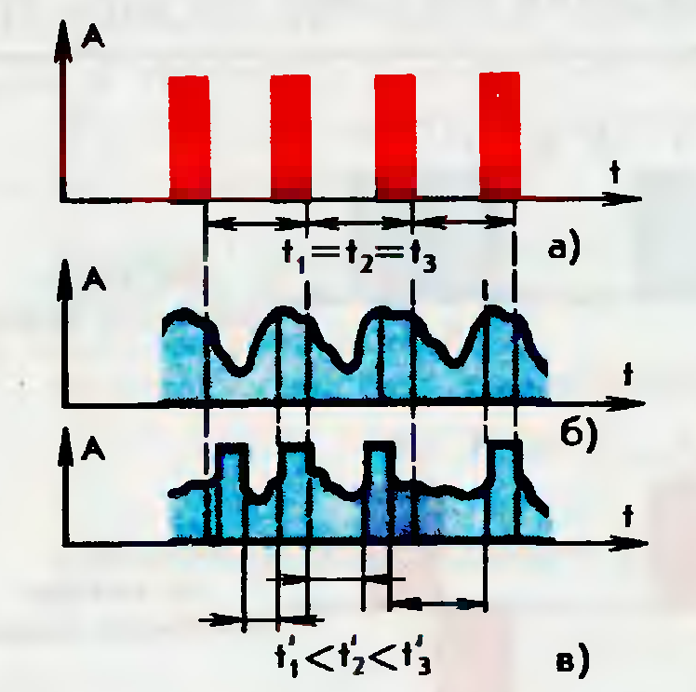
ЛЕКЦИЯ № 10. Регенерация сигналов в ЦЛТ. Расчет длины регенерации.
10.1 Принципы построения и классификация регенераторов.
Линейный цифровой сигнал (ЛЦС), проходя по линии связи, испытывает ослабление, подвергается воздействию различного вида помех и искажений, что приводит к деформациям формы и длительности импульсов, уменьшению их амплитуды и случайным временным сдвигам и задержкам сигнала (рис.10.1).
Рис.10.1. Искажение сигнала ИКМ;
а - сигнал в начале линии; б – то же в конце; в - изменение временного интервала между импульсами.

Slide 65
Для устранения или уменьшения указанных деформаций ЛЦС в линейном тракте через определенные расстояния устанавливаются линейные регенераторы (ЛР), задача которых состоит в восстановления сигналов, коррекции постоянных и переменных амплитудно-частотных искажений, восстановление амплитуды, формы и длительности импульсов ЦЛС, а также временных соотношений между соседними символами. Этот процесс называется регенерацией цифрового сигнала и позволяет очистить от помех и искажений сигнал, прошедший через участок линии связи – регенерационный участок (РУ) и восстановить его в такой форме, какую он имел на входе РУ. Процесс регенерации ЛЦС, в широком смысле, состоит в опознавании переданных символов на фоне помех, восстановлении в соответствии с опознанными символами формы, амплитуды и временного положения импульсов и пробел и передачи их на вход следующего РУ. Опознание символа ЛЦС осуществляется методом однократного отсчета, заключающегося в сравнении амплитуды регенерируемого сигнала с эталонным пороговым уровнем (порогом опознания) в момент опознания, априорно соответствующий наибольшей вероятности верного опознавания.

Slide 66
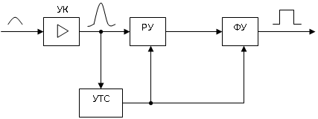
Если в момент опознавания уровень сигнала превышает порог опознавания, то принимается решение о том, что на вход регенератора поступил импульс (единица), если не превышает – пробель (нуль). В процессе опознавания символа положительной полярности регенерируемый сигнал сравнивается с положительным пороговым напряжением (током), отрицательной полярности – с отрицательным пороговым напряжением (током) (рис.9.2).
Рис.9.2. Структурная схема регенератора (УК- усилитель – корректор , РУ- решающим устройством ,
УТС- устройства тактовых сигналов, ФУ - Формирующее устройство ).

Slide 67
Искаженный цифровой сигнал из кабельной цепи поступает на усилитель – корректор УК, обеспечивающий частичную или полную коррекцию формы импульсов, и регистрируется решающим устройством РУ. Решающее устройство представляет собой пороговую схему, которая срабатывает, если уровень сигнала на его входе превышает пороговый уровень РУ, и не срабатывает, если уровень входного сигнала меньше уровня порога. Пороговое напряжение может подаваться извне или вырабатываться в схеме РУ. При поступлении импульса на выходе РУ появляется управляющий сигнал, а в случае 0 (пробела) состояние РУ не изменяется. Формирующее устройство ФУ обеспечивает формирование по сигналам РУ импульсов с принятыми для конкретной системы стандартными параметрами.
Вероятность принимаемых РУ решений зависит, в первую очередь, от способа обнаружения двоичного сигнала и качества работы УТС(устройства тактовых сигналов). При безошибочной работе РУ каждому входному импульсу соответствует выходной, а каждому ″пробелу″ на входе - ″пробел″ на выходе. Однако из-за присутствия на входе РУ различных помех, несовершенства устройства тактовой синхронизации и других причин в процессе регенерации возможны ошибки, выражающиеся в преобразовании 1 на входе регенератора в 0 на выходе и наоборот входного 0 в выходную 1.

Slide 68
Рассмотрим временные диаграммы, поясняющие принцип регенерации цифрового сигнала (рис. 9.3 )

Slide 69
Входной сигнал, пройдя регенерационный участок (рис. б), искажается, форма его изменяется и на входе УК (рис.9/3 в) она уже сильно отличается от исходной. Усилитель – корректор, устраняя амплитудно – частотные искажения цепи, корректирует форму импульсов, обеспечивая более крутые фронты, что облегчает процесс принятия решения в РУ. Форма сигнала на входе РУ представлена на рис. (г), здесь же штриховой линией, показан пороговый уровень РУ. На рис.(д) показаны сигналы тактовой синхронизации. Из рисунка видно, что сигналы УТС размещаются в центрах тактовых интервалов, на которых входные сигналы РУ имеют максимальное значение и наименее искаженную форму, т.е. обеспечивается максимальное превышение сигнала над помехой, а следовательно, и верность регистрации. Из рисунка также ясно, что смещение синхросигнала может привести к ошибке регенерации. Не исключается ошибочное решение и при правильном расположении тактовых синхроимпульсов. Такой случай возможен, если полярность помехи противоположна полярности импульса, а ее абсолютная величина больше порогового значения. Тогда уровень импульса, искаженного помехой, будет ниже порогового уровня, что при регенерации приведет к ошибке. Если при отсутствии импульса уровень помехи окажется выше порогового, это также приведет к ошибке.

Slide 70
Число РУ в линейном тракте может достигать нескольких десятков (и даже сотен). Отношение сигнал-помеха на выходе каждого ЛР практически одинаково, т.е. внешние аддитивные помехи и шумы (внутреннего и внешнего происхождения), не зависящие от сигнала, практически полностью подавляются в пределах одного РУ и вдоль всего линейного тракта ЦСП не накапливаются. В этом состоит основное отличие ЦСП от аналоговых систем передачи, в которых шумы и помехи усиливаются вместе с полезным сигналом, к этим шумам добавляются собственные шумы линейных усилителей и передают от усилитель к усилителю. Происходит накопление помех и шумов, в результате чего отношение сигнал-помех уменьшается.

Slide 71
Регенераторы видеоимпульсов, используемые в ЦСП ИКМ-ВРК, можно классифицировать по различным признакам:
по способу синхронизации по тактовой частоте или получения хронирующей информации (далее будем использовать этот термин, как равноправный термину синхронизация по тактовой частоте информации);
по способу использования хромирующей информации в процессе регенерации;
по виду порогового и решающего устройства.
По способу получения хромирующей информации ЛР можно разделить на регенераторы с самохронированием (или с внутренней синхронизацией) и польным восстановлением временных интервалов и регенераторы с внешним хронированием (или внешней синхронизацией).

Slide 72
ЛЕКЦИЯ 10. системы передачи синхронной цифровой иерархии SDH.
10.1 Основные принципы технологии SDH.
Синхронная цифровая иерархия SDH (Synchronous Digital Hierarchy) - это новый иерархический набор цифрового оборудования и элементов цифровой сети, стандартизированных с целью транспортирования по физическим сетям связи соответствующим образом адаптированной нагрузки. Данное определение включает в себя несколько понятий одновременно: новые международные рекомендации; новый синхронный метод объединения цифровых сигналов, или синхронное мультиплексирование; новая концепция построения цифровых транспортных сетей.
Синхронная цифровая иерархия СЦИ (SDH – Synchronous Digital Hierarchy) представляет собой всемерный стандарт передачи цифровых сигналов, разработанный МСЭ-Т. В настоящее время СЦИ (и ее американский вариант SONET) является доминирующей технологией при построении цифровых транспортных сетей.
В начале 1980 – х гг. в США (в лаборатории BELLCORE) была разработана новая иерархия скоростей, получившая название SONET (Synchronous Optical NET-work – синхронная оптическая сеть). В 1986 г, по предложению США, в МККТТ (сейчас МСЭ-Т) началась исследовательская деятельность по созданию нового всемирного стандарта, основанного на американском стандарте SONET. 1988 г. Исследовательская Комиссия 18 утвердила пакет новых Рекомендаций синхронной цифровой иерархии (СЦИ). Пакет состоял из трех Рекомендаций – G.707, G.708 , G.709, позже преобразованных в одну – G. 707 и дополненных к концу 90-х годов несколькими десятками новых Рекомендаций.

Slide 73
Отличительные особенности СЦИ по сравнению с SONET заключаются в следующем.
- добелены схемы загрузки сигналов европейской ПЦИ;
- скорость первого иерархического уровня СЦИ установлена равной 155,520 Мбит/с – в три раза больше, чем сигнал первого уровня SONET(51,840 Мбит/с), чтобы обеспечить загрузку сигнала четвертого уровня европейской ПЦИ – E4(139,263 Мбит/с);
- физический интерфейс СЦИ определен для трех различных среда передачи: оптического волокна, радиорелейных систем и коаксиального медного кабеля; в то время как SONET – как следует из самого ее названия – использует только оптическое волокно. В дальнейшем, для кратности изложения, мы будем рассматривать только СЦИ.
Название СЦИ происходит от метода мультиплексирования, «синхронного» . Основной идеей СЦИ является объединение сигналов в блоки, называемые синхронными транспортными модулями - СТМ (STM – Synchronous Transport Module). Циклы СТМ любого порядка передаются синхронно с одним и тем же периодом 125 мкс.
Цифровые сети, разработанные и внедренные до появления синхронных сетевых технологий SONET/SDH, были, по сути, асинхронными системами, так как не использовали внешнюю синхрони­зацию от центрального опорного источника. В них потери бит (или невозможность их точной локали­зации) приводили не только к потере информации, но и к нарушению синхронизации. На принимаю­щем конце сети было проще выбросить неверно полученные фреймы, чем инициализировать восста­новление синхронизации с повторной передачей потерянного фрагмента, как это делается, напри­мер, в локальных сетях. Это значит, что указанная информация будет потеряна безвозвратно.

Slide 74
Линейные сигналы SDH организованы в так называемые синхронные транспортные модули STM (Synchronous Transport Module) (Табл.7.1). Первый из них – STM-1 – соответствует скорости передачи информации 155 Мбит/с. Каждый последующий имеет скорость в 4 раза большую, чем предыдущий, и образуется побайтным синхронным мультиплексированием. В настоящее время эксплуатируются или разрабатываются SDH системы со скоростями, соответствующими окончательной версии SDH иерархии: STM-1, STM-4, STM-16, STM-64, STM-256 или 155,52, 622,08, 9953,28, 39813,12 Мбит/с.
Уровень | Модуль | Количество каналов | Скорости передачи
1 | STM-1 | 1920 | 155,52 Мбит/с
4 | STM-4 | 7680 | 622,08 Мбит/с
16 | STM-16 | 30720 | 2488,32 Мбит/с
64 | STM-64 | 122880 | 9953,28 Мбит/с
256 | STM-256 | 491520 | 39413,12 Мбит/с

Slide 75
Основные преимущества технологии SDH:
• простая технология мультиплексирования/демультиплексирования;
• доступ к низкоскоростным сигналам без необходимости мультиплексирования/демультиплексирования всего высокоскоростного канала. Это позволяет достаточно просто осуществлять подключение клиентского оборудования и производить кросс-коммутацию потоков;
• наличие механизмов резервирования на случай отказов каналов связи или оборудования;
• возможность создания «прозрачных» каналов связи, необходимых для решения определенных задач, например для передачи голосового трафика между выносами АТС или передачи телеметрии;
• возможность наращивания решения;
• совместимость оборудования от различных производителей;
• относительно низкие цены оборудования;
• быстрота настройки и конфигурирования устройств.
Недостатки технологии SDH:
• использование одного из каналов полностью под служебный трафик;
• неэффективное использование пропускной способности каналов связи. Сюда относятся как необходимость резервирования полосы на случай отказов •необходимость использовать дополнительное оборудование (зачастую от других производителей), чтобы обеспечить передачу различных типов трафика (данные, голос) по опорной сети.

Slide 76
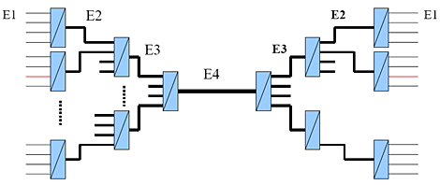
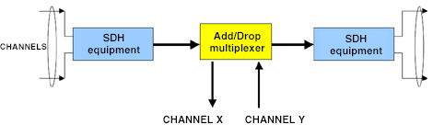
Преимущества SDH по сравнению с PDH
Рис.10.1 Принцип технологии PDH
Рис.10.2 Принцип технологии SDH

Slide 77
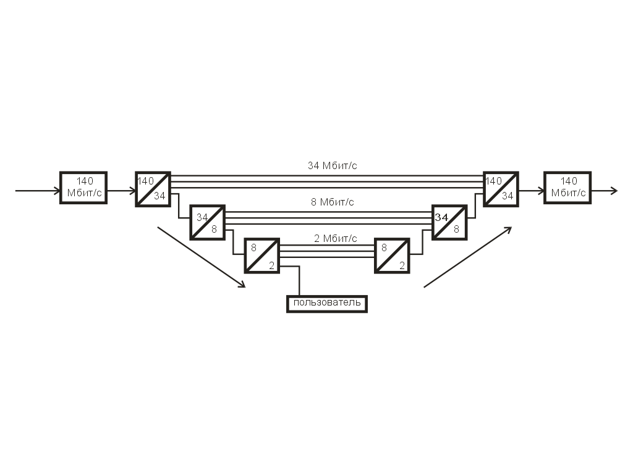

Slide 78
10.2. Синхронные мультиплексоры
Основным функциональным модулем сетей SDH является синхронные мультиплексоры SM (Synchronous Multiplexers). Условимся использовать этот термин как для собственно мультиплексоров, служащих для сборки (мультиплексирования) высокос­коростного потока из низкоскоростных, так и для демультиплексоров, служащих для разборки (демультиплексирования) высокоскоростного потока с целью выделения низкоскоростных потоков. Мультиплексоры SDH в отличие от обычных мультиплексоров, используемых, например в сетях PDH, выполняют как функции собственно мультиплексора, так и устройств терминального доступа, позволяя подключать низкоскоростные каналы PDH иерархии непосредственно к своим вхо­дным портам. Они являются более универсальными и гибкими устройствами, позволяющими решать практически все перечисленные выше задачи, то есть, кроме задачи мультиплексирования, выполнять еще и задачи коммутации, концентрации и регенерации. Это оказывается возможным в силу модульной конструкции SDH-мультиплексора (SMUX), при которой выполняемые функции определяются лишь возможностями системы управления и составом модулей, включенных в спецификацию мультиплек­сора.

Slide 79
Различают три основных типа SM(синхронные мультиплексоры ):
терминальные (оконечные) мультиплексоры ТМ(Terminal Multiplexers):
синхронные линейные мультиплексоры SLM (Synchronous Multiplexers);
мультиплексоры выделения/вставки DIM (Drop/Insert Multiplexers), или мультиплексоры ввода/вывода ADM (Add/Drop Multiplexers).
Принято, однако, выделять два основных типа SDH-мультиплексора: терминальный мульти­плексор и мультиплексор ввода/вывода.
Терминальный мультиплексор (ТМ-Terminal Multiplexers) является мультиплексором и оконечным устройством SDH-сети с каналами доступа, соответствующими трибам PDH и SDH-иерархий (рис. 10.3).
PDH-
трибы
(каналы доступа)
SDH-
трибы
"запад"
SMUX
Оптический агрегатный канал
приема / передачи
SMUX
"восток"
Рис. 10.3. Синхронный мультиплексор (SMUX).

Slide 80
Терминальный мультиплексор может или вводить каналы, то есть коммутировать их со входа трибного интерфейса на линейный выход, или выводить каналы, то есть коммутировать их с линейного входа на выход трибного интерфейса. Он может также осуществлять локальную коммутацию входа одного трибного интер­фейса на выход другого трибного интерфейса. Как правило, эта коммутация ограничена трибами 1,5 и 2 Мбит/с.
Для мультиплексора максимального на данный момент действующего уровня SDH-иерархии (STM-256), имеющего скорость выходного потока 40 Гбит/с, максимально полный набор каналов доступа может включать PDH-трибы 1.5, 2, 6, 34, 45, 140 Мбит/с и SDH-трибы 155, 622, 2500 и 9955 Мбит/с, соответствующие STM-1,4,16. Если PDH-трибы являются «электрическими», то есть использующими электрический сигнал для передачи данных, то SDH-трибы могут быть как электрическими (STM-1), так и оптическими (STM-1,4,16,64). Для мультиплексоров SDH уровня STM-64 из этого набора исключа­ется триб 9955 Мбит/с, мультиплексоров SDH уровня STM-16 из этого набора исключа­ется триб 2500 Мбит/с, для уровня STM-4 из него исключается триб 622 Мбит/с и наконец, для пер­вого уровня – триб 155 Мбит/с. Конкретный мультиплексор может и не иметь полного набо­ра трибов для использования в качестве каналов доступа. Это определяется не только пожеланиями заказчика, но и возможностями фирмы-изготовителя.

Slide 81
Другой важной особенностью SDH-мультиплексора является наличие двух оптических линейных выходов (каналов приема/передачи), называемых агрегатными выходами и используемых для соз­дания режима стопроцентного резервирования, или защиты по схеме 1+1 с целью повышения наде­ж­ности. Эти выходы (в зависимости от топологии сети) могут называться основными и резерв­ными (линейная топология) или "восточными" и "западными" (кольцевая тополо­гия). Термины «восточный» и «западный», применительно к сетям SDH, используются достаточно широко для указания на два прямо противоположных пути рас­пространения сигнала в кольцевой топологии: один – по кольцу влево – «западный», другой – по коль­цу вправо – «восточный». Они не обязательно являются синонимами терминов «основной» и «резервный». Если резервирование не ис­пользуется (так называемый незащищенный режим), достаточно только одного выхода (одного канала приема/передачи). Резервирование 1+1 в сетях SDH является их внутренней особенностью и не име­ет ничего общего с внешним резервированием, когда используется альтернатив­ный (резервный) путь от одного узла сети к другому, как это делается в ячеистой сети SDH, работающей в незащищенном режиме.

Slide 82
Мультиплексор ввода/вывода ADM (Add/Drop Multiplexers), может иметь на входе тот же набор трибов, что и терми­нальный мультиплексор (см. рис. 10.3). Он позволяет вводить/выводить соответствующие им каналы. До­полнительно к возможностям коммутации, обеспечиваемым ТМ, ADM, позволяет осуществлять сквоз­ную коммутацию выходных потоков в обоих направлениях (например на уровне контейнеров VC-4 в потоках, поступающих с линейных или агрегатных выходов, то есть оптических каналов прие­ма/передачи), а также осуществлять замыкание канала приема на канал передачи на обеих сторонах («восточной» и «западной») в случае выхода из строя одного из направлений. Наконец, он позволяет (в случае аварийного выхода из строя мультиплексора) пропускать основной оптический поток мимо него в обходном режиме. Все это дает возможность использовать ADM в топологиях типа кольца.
Концентраторы - Концентратор (иногда называемый по-старому – хаб, так как используется в топологических схемах типа "звезда") представляет собой мультиплексор, объединяющий несколько, как правило, однотип­ных (со стороны входных портов) потоков, поступающих от удаленных узлов сети в один распреде­лительный узел сети SDH, не обязательно также удаленный, но связанный с основной транспортной сетью.

Slide 83
Регенераторы - Регенератор представляет собой вырожденный случай мультиплексора, имеющего один входной канал, как правило, оптический триб STM-N и один или два (при использовании схемы защиты 1+1) агрегатных выхода (рис. 10.4). Он используется для увеличения допустимого расстояния между узлами сети SDH путем регенерации сигналов полезной нагрузки. Обычно это расстояние (учитывая практику использования одномодовых волоконно-оптических кабелей) составляет 15–40 км для длины волны порядка 1300 нм или 40–80 км – для 1500 нм, хотя при использовании оптических усилителей оно может достигать 100–150 км. Более точно это расстояние определяется отношением допустимых для секции регенератора суммарных потерь к затуханию на 1 км длины кабеля.
SDH-
трибы
оптический агрегатный канал приема / передачи
SMUX
Рис. 10.4. Мультиплексор в режиме регенератора

Slide 84
Коммутаторы - Вторым основным типом оборудования систем передачи SDH (после ТМ и SLM) является автономная АОП (Аппаратура оперативного переключения ) цифровых потоков, или аппаратура цифрового доступа с кроссированием (кросс-соединением) цифровых потоков DACS (Digital Access Cross-Connect System). Кроме того, в англоязычной литературе оборудование АОП обозначают DXC (Digital Cross-Connect), SDXC (Synchronous Digital Cross-Connect) или DCS (Digital Cross-Connect System). От них произошли соответствующие русские названия «цифровой кросс-коннектор», «синхронный цифровой кросс-коннектор» или «система цифрового кросс-соединения» , но не «коммутатор», как в работе. Это оборудование обеспечивает функционирование систем передачи SDH на уровне VC. Кроме того, АОП является шлюзом (мостом) или средством межсистемного сопряжения между плезиохронными ЦСП и системами передачи SDH. Она представляет собой управляемую микропроцессором электронную систему цифрового кросс-соединения высокой пропускной способности. Эта система обеспечивает полностью неблокируемую кроссировку цифровых трактов различного порядка и пробный доступ к любому сигналу тракта, с которым она сопрягается (соединяется).

Slide 85
Аппаратура DXC, или DACS предназначена для оборудования следующих пунктов:
транзита цифровых трактов на сетях SDH;
сопряжения цифровых трактов систем передачи SDH и PDH;
ответвления цифровых потоков в линейных трактах систем передачи SDH.
Подавляющее большинство современных мультиплексоров ввода/вывода строятся по модульному принципу. Среди этих модулей центральное место занимает кросс-коммутатор или просто комму­татор (DXC). В синхронной сети он позволяет установить связи между различными каналами, ассо­циированными с определенными пользователями сети, путем организации полупостоянной (временной) перекрестной связи, или кросс - коммутации, между ними. Возможность такой связи позволяет осуществить маршрутизацию в сети SDH на уровне виртуальных контейнеров VC-n, управляемую сетевым менеджером (управляющей системой) в соответствии с заданной конфигурацией сети.

Slide 86
PDH-
трибы
(каналы доступа)
SDH-
трибы
"запад"
SMUX
Оптический агрегатный канал
приема / передачи
SMUX
"восток"
Рис. 10.5. Мультиплексор ввода/вывода в режиме внутреннего коммутатора
PDH-
трибы
(каналы доступа)
SDH-
трибы
"запад"
SMUX
Оптический агрегатный канал
приема / передачи
"восток"
Рис. 10.6. Мультиплексор ввода/вывода в режиме локального коммутатора

Slide 87
1) SDXC 4/4 – коммутатор, позволяющий принимать и обрабатывать VC-4, или потоки 140 и 155 Мбит/с;
2) SDXC 4/3/2/1 – коммутатор, позволяющий принимать VC-4, или потоки 140 и 155 Мбит/с, и обрабатывать VC-3, VC-2 и VC-1, или потоки 34 или 45, 6 и 1,5 или 2 Мбит/с;
3) SDXC 4/3/1 – коммутатор, позволяющий принимать VC-4, или потоки 140 и 155 Мбит/с, и обрабатывать VC-3 и VC-1, или потоки 34 или 45 и 1,5 или 2 Мбит/с;
4) SDXC 4/1 – коммутатор, позволяющий принимать VC-4, или потоки 140 и 155 Мбит/с, и обрабатывать VC-1, или потоки 1,5 или 2 Мбит/с.
Коммутатор выполняет ряд специфических функций в зависимости от режима работы и состава оборудования, с которым он работает. Можно выделить шесть различных функций, выполняемых коммутатором:

Slide 88
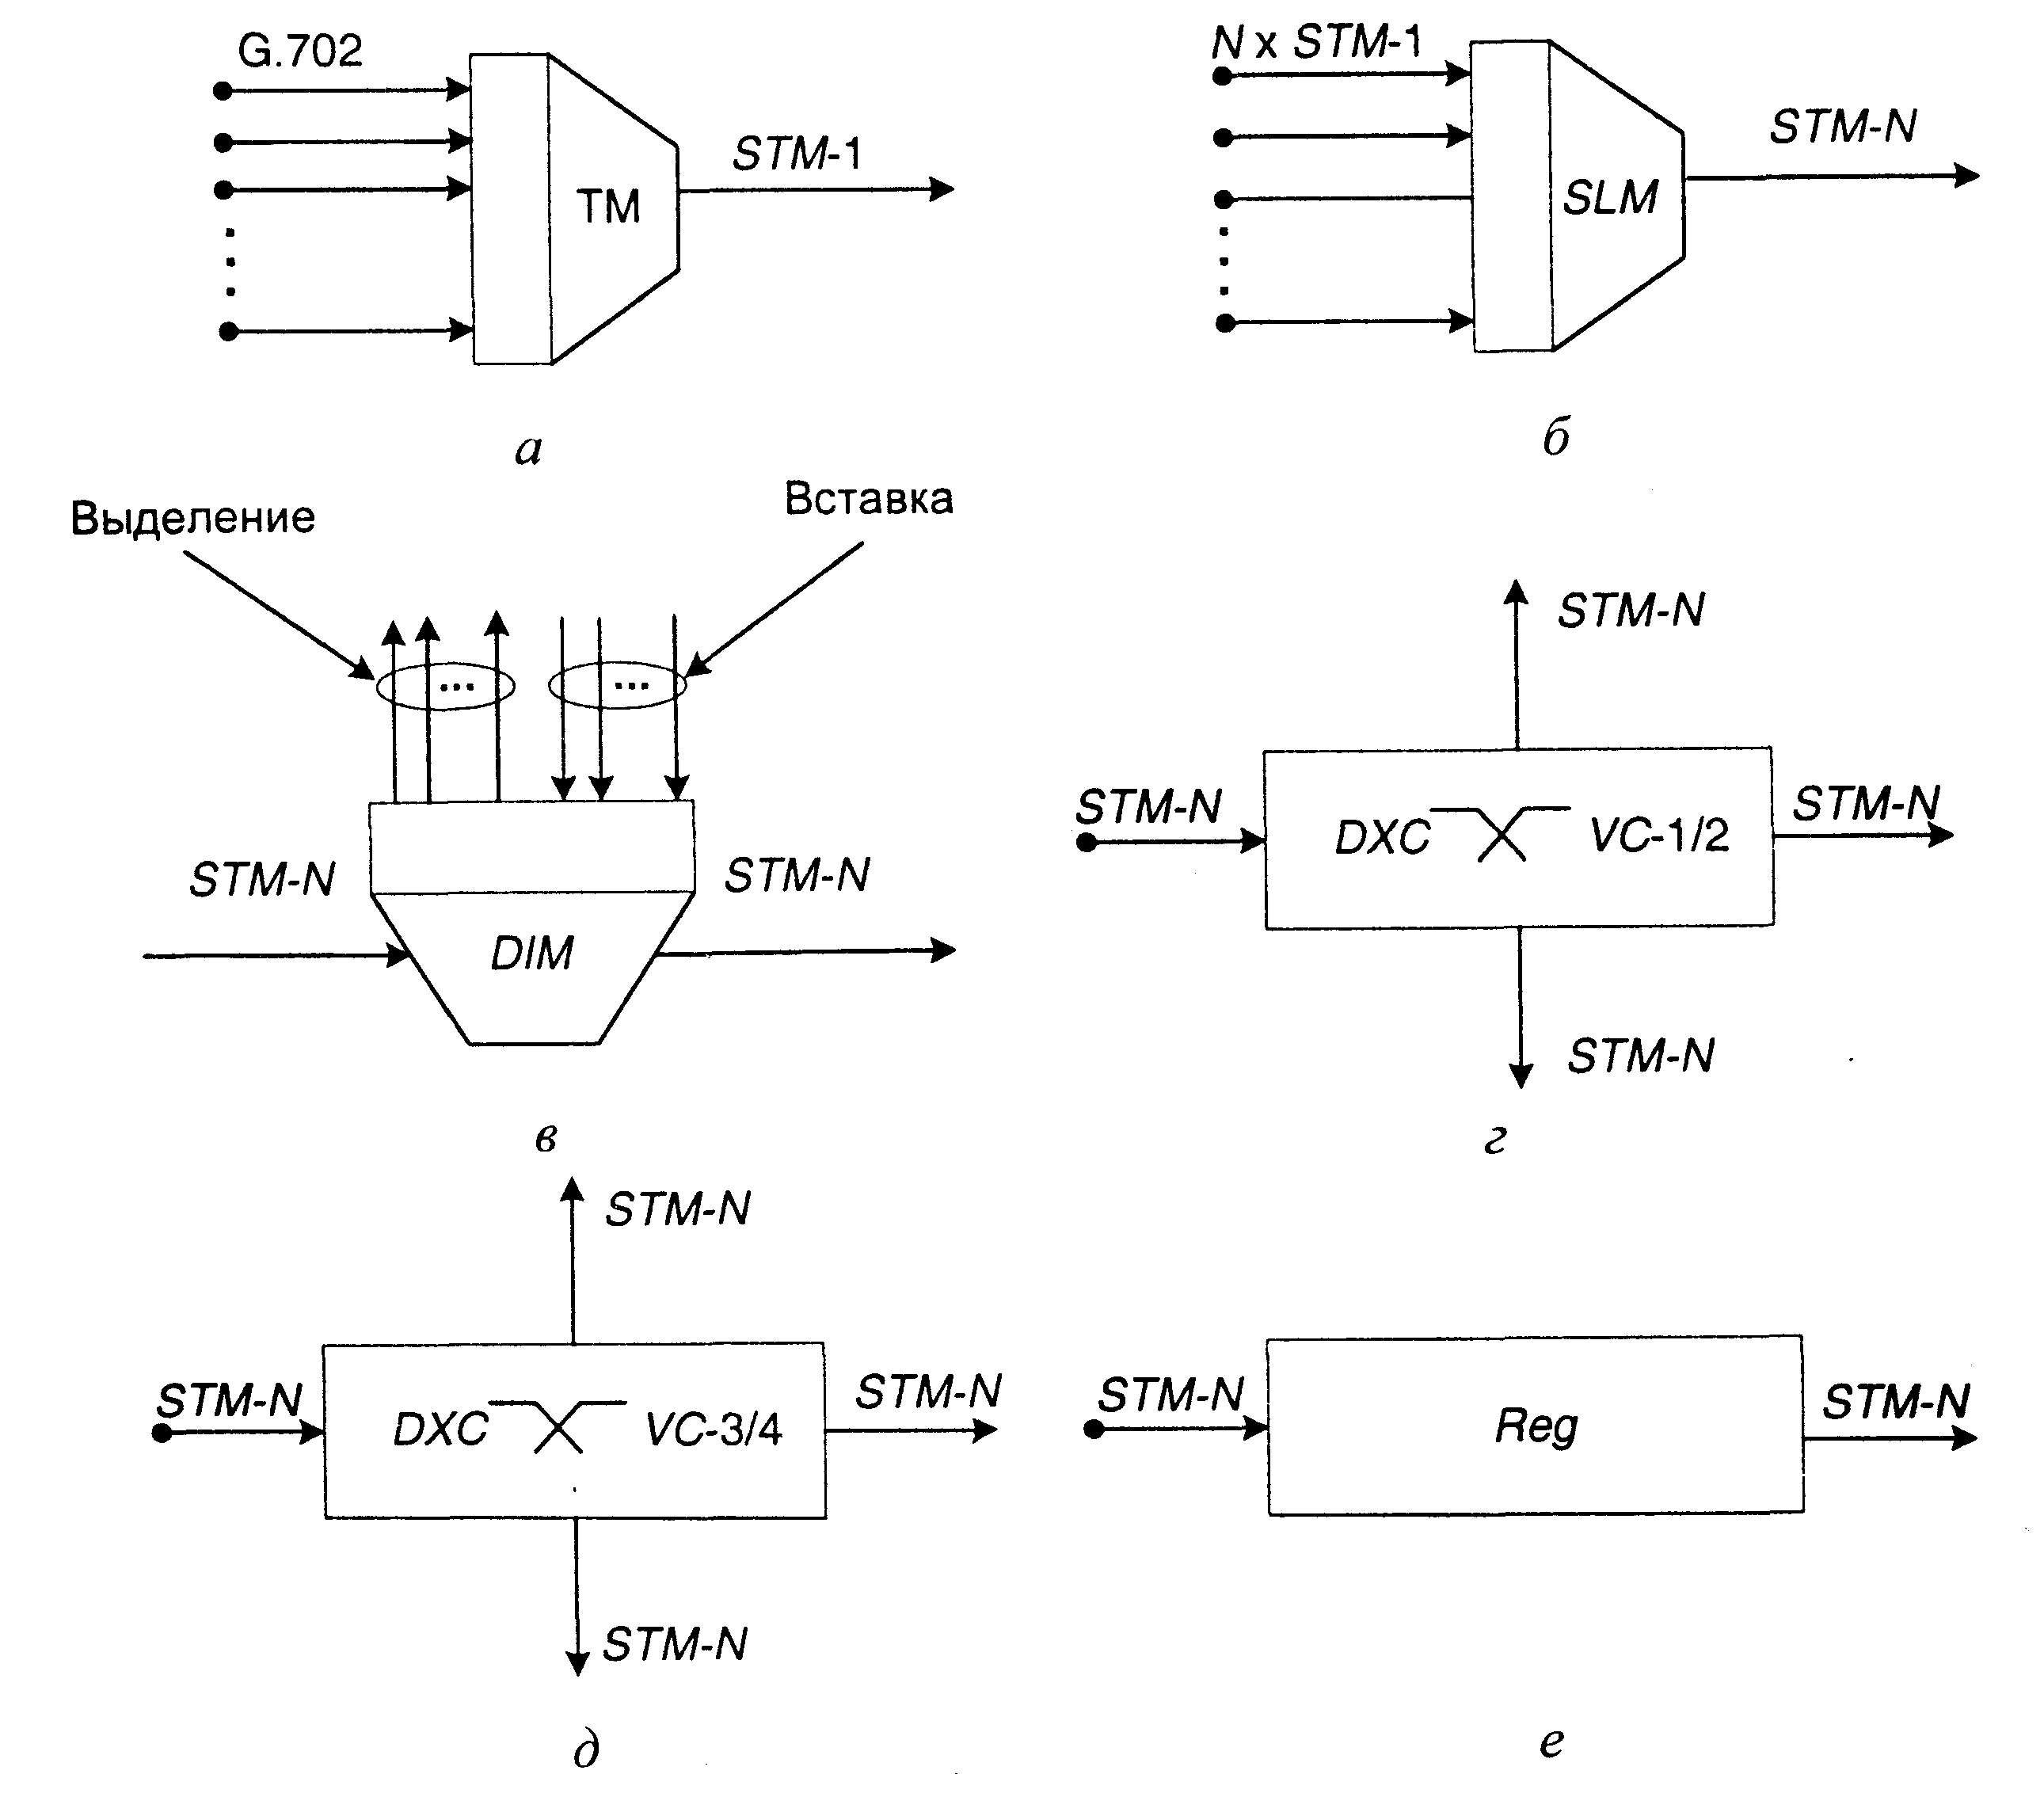

Slide 89
10.3 Синхронные транспортные модули.
Новая цифровая иерархия была задумана как скоростная информационная автострада для транспортирования цифровых потоков с разными скоростями. В этой иерархии объединяются потоки со скоростями 155,520 Мбит/с и выше. Поскольку способ объединения потоков был выбран синхронный, то данная иерархия получила название синхронной цифровой иерархии ( Synchronous Digital Hierarchy – SDH).
Для транспортирования цифрового потока со скоростью 155 Мбит/с создается синхронный транспортный модуль (Synchronous Transport Module) STM-1. Его упрощённая структура дана на рис.10.7. Модуль представляет собой фрейм (рамку) 9*270 = 2430 байт. Кроме передаваемой информации(называемой в литературе полезной нагрузкой), он содержит в 4-й строке указатель (Pointer,PTR), определяющий начало записи полезной нагрузки.
Чтобы определить маршрут транспортного модуля, а левой части рамки записывается секционный заголовок (Section Over Head – SOH). Нижние 5*9=45 байтов (после указателя) отвечают за доставку информации в то место сети, к тому мультиплексору, где этот транспортный модуль будет переформировываться. Данная часть заголовка так и называется: секционный заголовок мультиплексора (MSOH). Верхние 3*9 = 27 байтов (до указателя) представляют собой секционный заголовок регенератора (RSOH), где будут осуществляться восстановление потока, «поврежденного» помехами, и исправление ошибок в нем.

Slide 90
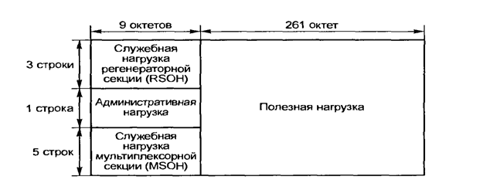
Один цикл передачи включает в себя считывание в линию такой прямоугольной таблицы. Порядок передачи байтов – слева направо, сверху вниз (так же, как при чтении текста на странице). Продолжительность цикла передачи STM-1 составляет 125 мкс, т.е. он повторяется с частотой 8 Кгц. Каждая клеточка соответствует скорости передачи 8 бит * 8 кГц = 64 кбит/с. Значит, если тратить на передачу в линию каждой прямоугольной рамки 125 мкс, то за секунду в линию будет передано 9 * 270 * 64 Кбит/с, то рамки 125 мкс, за секунду в линию будет передано 9 * 270 * 64 Кбит/с = 155520 Кбит/с, т.е. 155 Мбит/с
Рис. 10.7. Структура синхронного транспортного модуля STM-1.

Slide 91
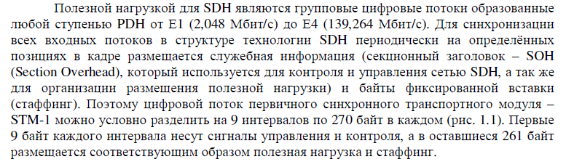
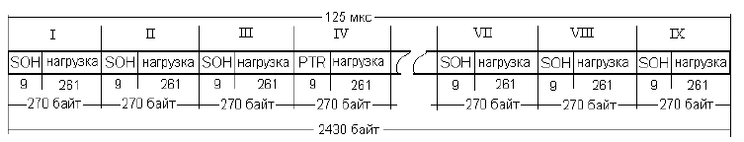

Slide 92
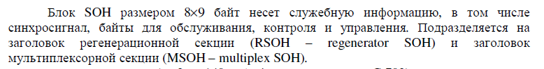
Рис.7.4.Двухмерная структура STM-1.

Slide 93
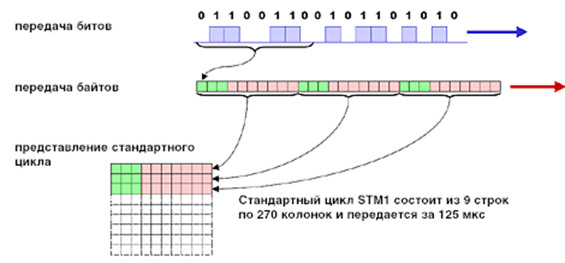
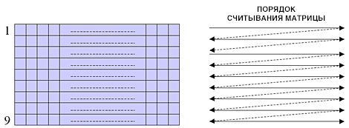
Рис.3 SDH: представление стандартного цикла
Во всем мире представление стандартного цикла SDH: МАТРИЦА из 9 строк
Рис.4 SDH: представление стандартного цикла

Slide 94
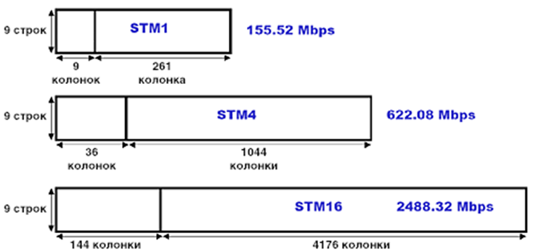
Рис.5 Структура цикла SDH
Каждый цикл передается за 125 мкс!

Slide 95
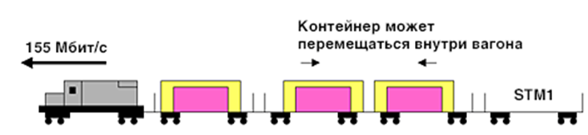
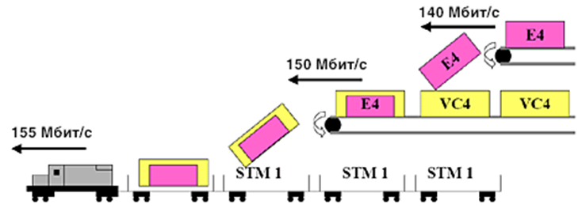
Мультиплексирование в SDH
Технология SDH использует новый способ мультиплексирования низкоскоростных сигналов в более высокоскоростной сигнал. Он имеет механизмы, позволяющие обрабатывать компонентные потоки, которые имеют неодинаковую частоту тактового сигнала.

Slide 96
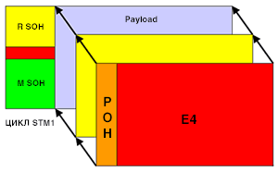
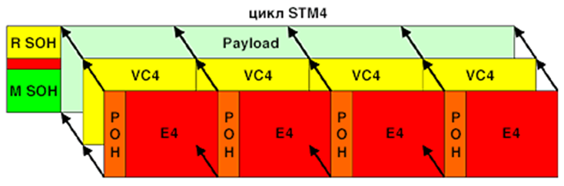
Мультиплексирование в SDH
Перевод предыдущего рисунка на язык SDH:

Slide 97
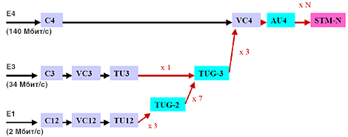
Карта мультиплексирования в SDH

Slide 98
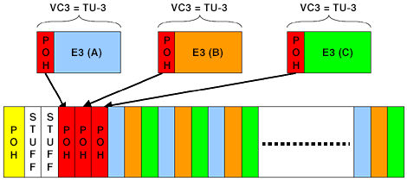
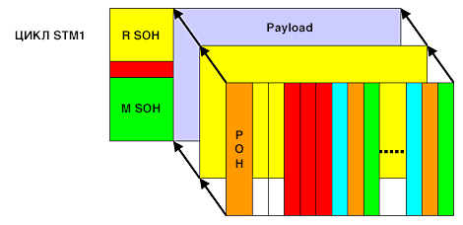
Мультиплексирование в SDH: другой пример (E3=>STM1)
Вы можете разместить 3 потока E3 (34 Мбит/с) в один STM1.
Мультиплексирование в SDH: другой пример (E3=>STM1)

Slide 99
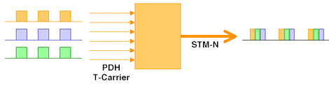

Оборудование SDH: Оконечный мультиплексор
Вход: Низкоскоростные компонентные потоки PDH/T-канал
Выход: Высокоскоростные сигналы SDH
Оборудование SDH: Регенератор
Вход: Синхронный сигнал STM-N
Выход: Синхронный сигнал STM-N . Восстановление передаваемого сигнала для минимизации фазового дрожания, дисперсии и др.

Slide 100
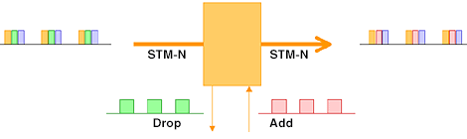
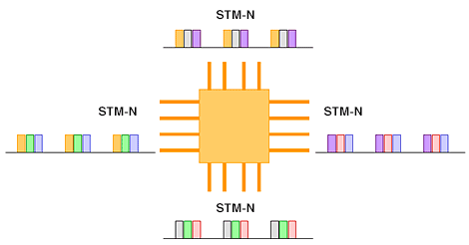
Оборудование SDH: Мультиплексор ввода/вывода. Вход: Синхронный сигнал STM-N
Выход: Синхронный сигнал STM-N .Обеспечивает выделение (drop) и ввод (add) синхронных компонентных сигналов
Оборудование SDH: Аппаратура оперативных переключений
Вход: Множество оптических сигналов STM-N. Выход: Множество оптических сигналов STM-N
Обеспечивает маршрутизацию сигналов STM-N на высоких скоростях передачи

Slide 101
Например, на входе мультиплексора доступа имеем трибы PDH, которые должны быть упакованы в оболочку фрейма так, чтобы их легко можно было ввести и вывести в нужном месте с помощью мультиплексора ввода-вывода. Для этого сам фрейм достаточно представить в виде некоторого контейнера стандартного размера (в силу синхронности сети его размеры не должны меняться), имеющего сопровождающую документацию – заголовок, где собраны все необходимые для управления и маршрутизации контейнера поля-параметры, и внутреннюю емкость для размещения полезной нагрузки, где должны располагаться однотипные контейнеры меньшего размера (нижних уровней), которые также должны иметь некий заголовок и полезную нагрузку и т. д. по методу последовательных вложений. Для реализации этого метода было предложено использовать понятие контейнер C (Container), в который и упаковывается триб. Контейнеры C-N - это контейнеры уровня N. На контейнер должен наклеиваться ярлык, содержащий управляющую информацию для сбора статистики прохождения контейнера. Контейнер с таким ярлыком используется для переноса информации, то есть является логическим, а не физическим объектом, поэтому его называют виртуальным контейнером VC (Virtual Container). Цикл передачи VC содержит информационные сигналы нагрузки и служебные сигналы. Последние образуют трактовые заголовки VC.

Slide 102
. В зависимости от вида контейнера VC длительность его цикла передачи равна 125 или 500 мкс. Для разных скоростей передачи ЦГС приняты VС различного порядка (ёмкости, объема), имеющие обозначения VС-11, VС 12, VC-2, VC-3, VС-4.
Первичные потоки плезиохронной цифровой иерархии PDH упаковываются в первичные контейнеры C-N. Имеются следующие типы контейнеров:
- С-1 имеет два подтипа. Эта контейнер C-11, который переносит потока T1 со скоростью 1,54 Мбит/с, и контейнер C-12 для переноса потока E1 со скоростью 2,048 Мбит/с. При первом потоке за период 125 мкс поступит 24 байта, а во втором случае – 32 байта. Для обеспечения переноса единиц информации других иерархий применяются контейнеры другого объема;
- C- 2, имеющий модификации С-21 для переноса информационных единиц потока T2 – 6,312 Мбит/с и С-22 для переноса сигнальной информации для потока 8,448 Мбит/с;
- C-3, имеющий модификации С-31 для переноса информации со скоростью 34,368 Мбит/с и С-32 для переноса информации со скоростью 44,736 Мбит/с.
- С-4 – для переноса информации со скоростью 139,264 Мбит/с.

Slide 103
7.5. Схема преобразования SDH при формаривание STM-1

Slide 104
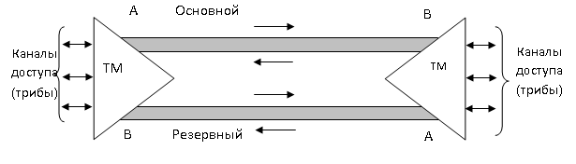
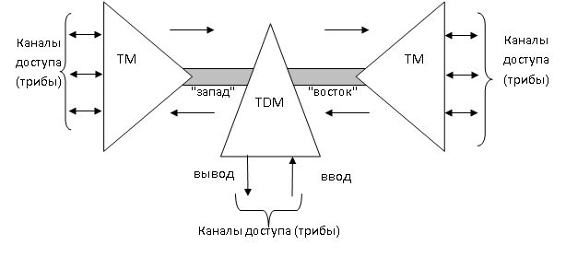
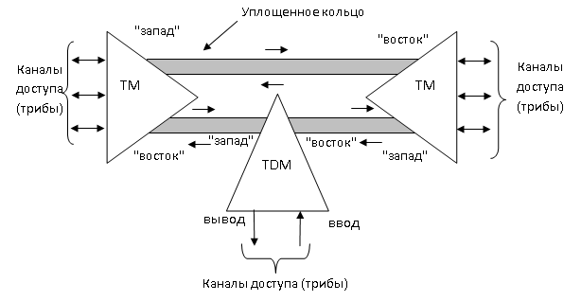
Рис. 7.6. Топология «точка-точка», реализованная с использованием терминальных мультиплексоров.

Slide 105
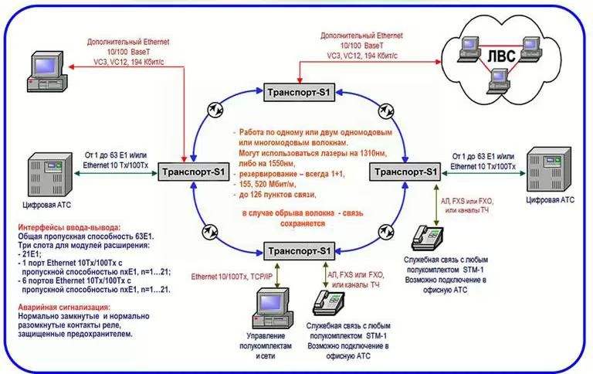
Мультиплексоры SDH уровня STM-1

Slide 106
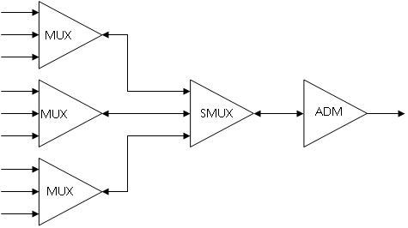
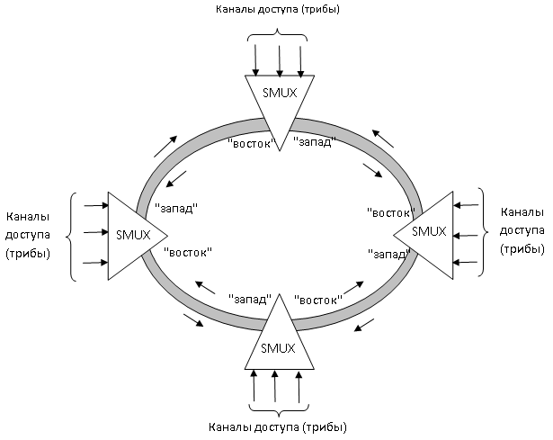
Рис.7.9. Топология «звезда» с мультиплексором в качестве концентратора
Рис. 7.10. Топология «кольцо» с защитой 1+1 на уровне трибных блоков TU-n.

Slide 107
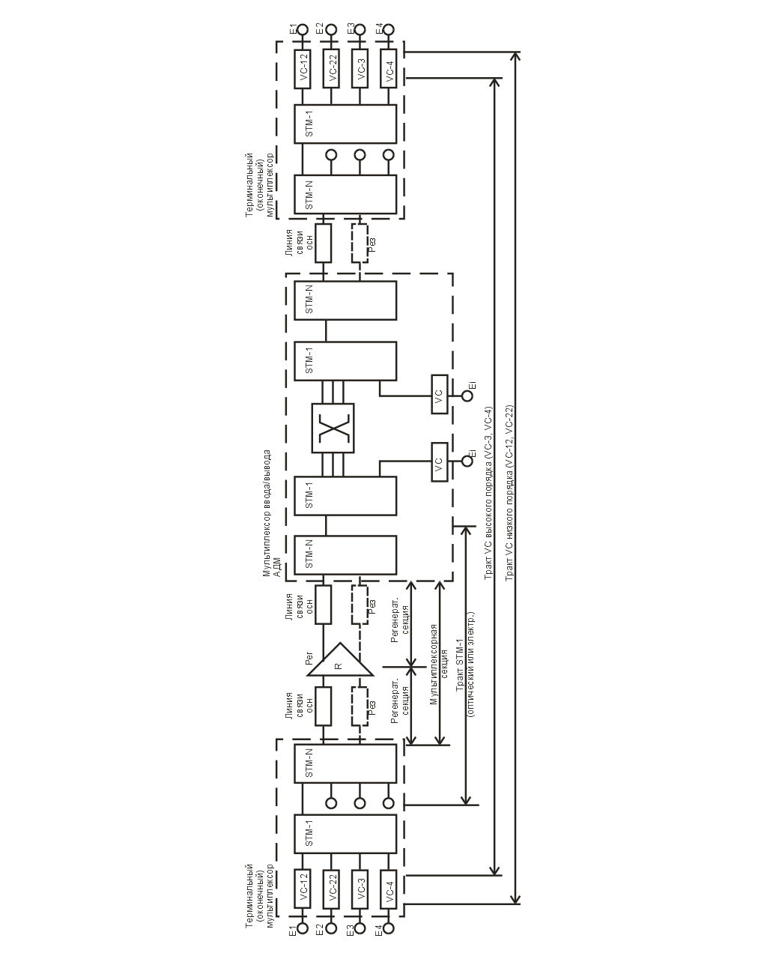
Cтруктурная схема транспортной сети SDH.

Slide 108
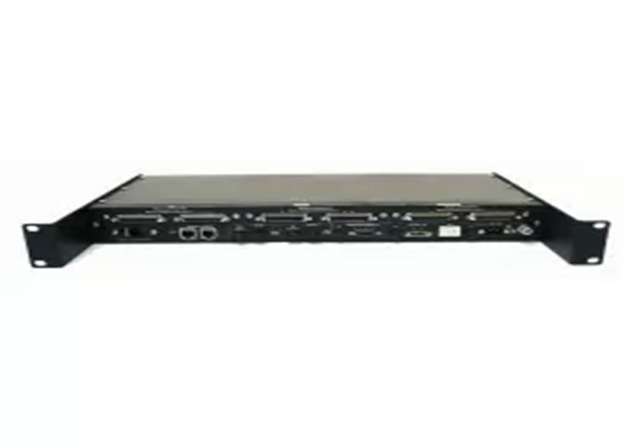
Мультиплексор работает по одному или двум одномодовым или многомодовым оптическим волокнам со скоростью 155, 520 Мбит/с на длинах волн 1550/1310 нм.
Топология сети: «кольцо», «точка-точка», «цепь». Количество пунктов связи в сети: до 126.
ВОЗМОЖНОСТИ:
• количество передаваемых потоков Е1: 21/ 42/ 63
• количество передаваемых интерфейсов Ethernet 10/100BaseT : 1…18
• тип интерфейса: STM-1, скорость 155, 520 Мбит/с
• длина волны оптического интерфейса: 1310 (1550 – опция)
• длина ВОЛС: 0…120 км
• управление: TCP/IP, 10/100BaseT
• интерфейс служебной связи: 64 кбит/с
• электропитание: 36/72В или 220В

Slide 109
ЛЕКЦИЯ №14.
Волоконной – оптические системы передачи.
14.1Обобщенная структурная схема цифровой волоконно-оптической системы передачи.

Slide 113
1. В зависимости от применяемого каналообразующего оборудования ВОСП делятся на:
- аналоговые волоконно-оптические системы передачи (АВОСП), если каналообразующее оборудование строится на основе аналоговых методов модуляции параметров гармонической несущей частоты (амплитудная, частотная, фазовая модуляции и их комбинации) или параметров периодической последовательности импульсов (амплитудно-импульсная, широтно-импульсная, фазоимпульсная модуляции и их комбинации);
- цифровые волоконно-оптические системы передачи (ЦВОСП), если каналообразующее оборудование строится на основе импульсно-кодовой модуляции. Дельта-модуляции и их разновидностей. Самое широкое применение находят ЦВОСП.

Slide 116
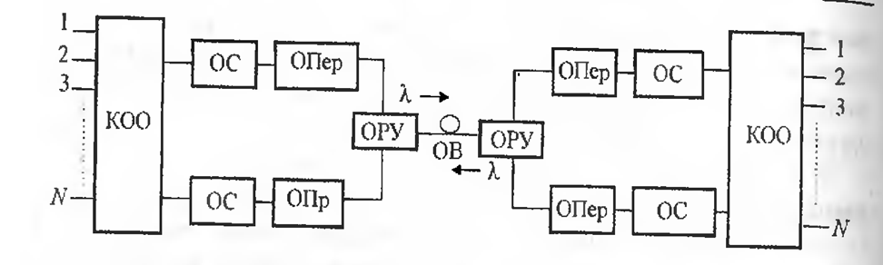
Достоинством такой ВОСП является использование однотипного оборудования трактов передачи и приема оконечных и промежуточных станций. А недостатком – весьма низкий коэффициент использования пропускной способности ОВ.
б) Одноволоконную однополосную однокабельную (рис.14.3), особенностью которой является использование одного оптического волокна для передачи сигналов в двух направлениях на одной и той же длине волны.
На рис.14.3 к ранее принятым обозначениям добавилось следующее: ОРУ-оптическое развязывающее устройство, осуществляющее поляризацию световых волн или разделение типов направляемой волны оптического излучения.
Рис. 14.3. Принцип построения одноволоконной однополосной однокабельной ВОСП.

Slide 117

в). Одноволоконную двухполосную однокабельную, при которой передача в одном направлении ведётся на длине волны оптического излучения λ_{1,} а в другом –λ₂ ; разделение направлений передачи осуществляется с помощью направляющих оптических фильтеров (ОФ), настроенных на соответствующие длины волн оптического излучения. Обобщенная схема такого способа органиизации двухсторонней связи приведена на рис.15.4, где ОФ λ_{1,2} – направляющие оптические фильтры.
Рис.14.4. Принцип построения одноволоконной двухполосной однокабельной ВОСП.

Slide 118
5. По назначению и дальности передачи ВОСП подразлеляются на:
а). Магистральные ВОСП, предназначенные для передачи сообщений на тысячи километрров и соединяющие между собой центры республик, краев, областей, крупные промышленные и научные центры и др.
б). Зоновые ВОСП, предназначенные для организации связи в административных пределах республик, краев, областей и протяженностью до 600км.
в) ВОСП для местных сетей, предназначённые для организации межстанционных соединительных линиий на городских и сельских телефонных сетях.
г) ВОСП для распределения информации, обеспечивающих связь между вычислительным машинами, организацию локальных комьпютерных сетей и сетей кабельного телевидения.
6) По методам уплотнения отпического волокна, в основе которых лежит процесс мультиплексирования, т.е. одновременной передачи нескольких потоков светового излучения по одному волокну, ВОСП подразделятся на ВОСП со спектраьным уплотнением или мультиплексированием с разделением длин волн (wavelength – divisionmultiplexinh. WDW), при котором по одному ОВ одновременно передается несколько спектрально разнесенных сигналом, сформированным соответствующим каналообразующим оборудованием.

Slide 119
Методы уплотнения волоконно-оптических линий связи.
В настоящие время благодаря бурному развитию различных сетевых технологий в телекоммуникационной индустрии происходит переход от телефонных систем к системам передачи данных. Поэтому одним из основных требований, предъявляемых к транспортным сетям передачи данных, является возможность быстрого увеличения их пропускной способность в соответствии с ростом объемов трафика.
В транспортных сетях обычно выделяют три уровня: магистральный, распределения и доступа. Магистральный уровень характеризуется большой пропускной способностью и используется для передачи трафика в пределах региона или города. Для уровня распределения характерна меньшая пропускная способность, меньшие расстояния и более сложная сетевая топология. Уровень доступа используется небольшой пропускной способностью. К транспортным сетям нового поколения предъявляются различные требования. На уровне доступа главное – гибкость и экономичность. На уровне распределения важна возможность объединения различных видов трафика и его диспетчеризации. На магистральном уровне решающей становится возможность быстрого увеличения пропускной способности сетей в соответствии с ростом трафика. Этого можно достичь, используя различные технологические решения:

Slide 120
прокладка новых оптических кабелей. Этот процесс в настоящее время ведется достаточно интенсивно, однако он сопряжен с необходимостью долгосрочного планирования, больших капиталовложений и не всегда возможен;
использование элементной базы с большим быстродействием (10…100 Гбит/с). В этом случае, выбирая аппаратуру, придется исходить не из ее цены и качества, а стремиться использовать самые последние технологические достижения;
переход от электронных компонент к оптическим компонентам (усилителям, фильтрам и т.д.). В отличие от электронных компонент, параметры большинства оптических компонент не зависят от скорости передачи будут небольшим. Однако возможность реализации данного подхода зависит от наличия необходимого набора оптических компонент и их совместимости;
применение технологии уплотнения каналов. В основе метод уплотнения волоконно-оптических линий связи лежит процесс мультиплексирования, т.е. одновременной передачи несколько потоков излучения по одному волокну(одной паре волокон).
ВОСП с частотным, или гетеродинным, уплотнением;
ВОСП с временным уплотнением;
ВОСП со спектральным уплотнением.

Slide 121
Технология временного уплотнения (мультиплексирования) предусматривает объединение нескольких входных низкоскоростных информационных или компонентных потоков в один составной высокоскоростной. Входные потоки по очереди модулируются высокочастотную несущую в течение выделенных им коротких промежутков времени (тайм-слотов), которые периодически повторяются. Мультиплексор на одной стороне канала связи собирает данные со всех источников и передает их по волокну в течение соответствующих тайм слотов. Демультиплексор на другой стороне линии связи выделяет тайм-слоты , считывает данные и предает их соответствующим пользователям уже в виде выходных потоков. Объединение может быть осуществлено на уровне электрических сигналов или на уровне оптических сигналов приведено на рис. 7.9 , где использованы следующие обозначения: 1…N – источники компонентных информационных потоков, представляющих многоканальные электрические сигналы; MUX- временной мультиплексор, который, создавая групповой электрический сигнал, последовательно подключает компонентные многоканальные электрические сигналы к общему оптическому передатчику (Опер) на определенный временной интервал;ОВ – оптическое волокно; ОПр – оптический приемник, преобразующий оптический сигнал в групповой электрический, содержащий N

Slide 122

компонентных многоканальных электрических сигналов; DMUX – временной демультиплексор, распределяет принятые компонентные многоканальные электрические сигналы по соответствующим приемникам 1…N.
Рис.14.17. Временное мультиплексирование на уровне электрических сигналов.
Мультиплексор и демультиплексор должны работать синхронно. Отметим, что компонентные информационные потоки могут быть сформированы как на основе систем передачи с частотным разделением каналов, так и на основе цифровых систем передачи.

Slide 123


Схема с временным мультиплексированием (уплотнением) на уровне оптических сигналов приведена на рис 7.10, где использованы следующие обозначения: ОПер_{1…N} – оптические передатчики 1…N компонентных информационных потоков (многоканальных электрических сигналов аналоговых или цифровых, преобразованных в оптические сигналы); OMUX – оптический мультиплексор, осуществляющий задержку оптического сигнала от каждого ОПер на величину $∆τ,2τ,…, N∆τ$ (здесь N– число компонентных информационных потоков или оптических сигналов в групповой оптической поток и направляющий его в оптическое волокно (ОВ); ODMUX – оптический демультиплексор, осуществляющий на приеме обратные преобразования.
Рис.14.18. Временное мультиплексирование на уровне оптических сигналов.

Slide 124
При временном мультиплексировании, как на уровне электрических сигналов, так на уровне оптических, требуется передача коротких (наносекундных) световых импульсов. Однако передача субнаносекундных импульсов предъявляет чрезвычайно высокие, близкие к предельным, требования к быстродействию оптоэлектронных компонентов оптических передатчиков и приемников ВОСП. Кроме того, скорость передачи или широкополосность оптических трактов ограничивается дисперсионными свойствами ОВ. Использование технологии TDM позволило увеличить пропускную способность волоконно-оптических линий связи до 10 Гбит/с. Линии со скоростью 10 Гбит/с будут постепенно заменять первоначально использовавшиеся системы TDM со скоростью 2.5 Гбит/с. Скорость передачи 10 Гбит/с в некотором роде разграничивает два типа систем TDM. Выше этой скорости некоторые основные характеристики оптического волокна (поляризационная модовая дисперсия, хроматическая дисперсия) начинают значительно влиять на качество передачи и должны приниматься во внимание тпри разработке систем связи. Это является серьезным препятствием для ведущихся в настоящее время разработок систем TDM со скоростями передачи 40 Гбит/с и выше. Кроме того, для дальнейшего увеличения скорости требуются новые методы модуляции лазерного излучения, что ведет к росту сложности и стоимости приемно-передающего оборудования.

Slide 125
Технологией, позволяющей многократно (более чем в 100 раз) повысить емкость ВОЛС при использовании существующего активного оборудования, является технология спектрального разделения каналов передачи. Эта технология в зарубежной литературе получила название wavelength division multiplexing (WDM). В отечественной литературе более 20 лет применяется термин спектральное уплотнение (СУ). Используются также термины оптическое мультиплексирование с разделением по длинам волн, волновое или спектральное мультиплексирование. В руководящем документе отрасли связи (РД 45.286-2002) используется термин волоконно-оптические системы передачи со спектральным разделением (ВОСП-СР).
Сущность метода WDM заключается в одновременной передаче по одному ОВ нескольких независимых спектрально разнесенных оптических несущих, каждая из которых модулируется многоканальным сигналом, сформированным соответствующим оборудованием. Каждая компонента с определенной длиной волны представляет собой отдельный оптический канал передачи информации со своим передатчиком и приемником. Добавление нового канала в линию связи сводится к введению новой компоненты светового пучка на незанятой длине волны и никак не затрагивает работу уже существующих каналов передачи сигналов. Для передачи информации по разным каналам могу использоваться аналоговые и цифровые сигналы, различные протоколы и скорости передачи.

Slide 126

Структурная схема ВОСП со спектральным разделениям оптических каналов показана на рис.14.19, где к уже принятым обозначениям добавляются новые: ОФМС – оборудование формирования многоканального сигнала, представляющего совокупность каналообразующего оборудование (КОО) и оборудования сопряжения (ОС), предназначенного для формирования электрического сигнала, параметры которого согласованы с оптическим передатчиком (ОПер) и оптическим приемником (ОПр); УСО (или MUX – мультиплексор WDM) – устройство спектрального объединения, осуществляющее ввод различных оптических несущих в одно волокно (ОВ);УСР (или DMUX – демултиплексорWDM) – устройство спектрального разделения, где оптические несущие разделятюся и поступают на оптические приемники.
На передающей станции имеется n систем передачи (однотипных или разнотипных), сигналы которых подаются на nоптических передатчиков, излучающих различные оптические несущие $λ$₁,$λ$₂,…$λ$_{n-1}, $λ$_{n}. С помощью УСО осуществляется ввод различных оптических сигналов в ОВ.

Slide 127

Рис.14.19. Структурная схема ВОСП со спектральным разделением.

Slide 128
Рост пропускной способности при использовании технологии WDM осуществляется без дорогостоящей замены оптического кабеля. Применение технологии WDM позволяет сдавать в аренду не только оптические кабели или волокна, но и отдельные длины волн, т.е. реализовать концепцию виртуального волокна. По одному волокну на разных длинах волн можно одновременно передавать самые разные приложения – кабельное телевидение, телефонию, трафик Интернет, видео по требованию и т.д. Как следствие этого, часть волокон в оптическом кабеле можно использовать для резерва. Применение технологии WDM позволяет исключить дополнительную прокладку оптических кабелей в существующей сети. Даже если в будущем стоимость волокна уменьшится за счет использования новых технологий, волоконно-оптическая инфраструктура (проложенное волокно и установленное оборудование) всегда будет стоить достаточно дорого. Для ее эффективного использования необходимо иметь возможность в течение долгого времени увеличивать пропускную способность сети и менять набор предоставляемых услуг без замены оптического кабеля. Технология WDM предоставляет именно такую возможность. Двухволновые WDM-системы широко используются в сетях доступа, в частности в пассивных оптических сетях (PON).

Slide 129
В середине 1990-х годов благодаря широкому внедрению оптических усилителей на основе волокон, легированных эрбием (EDFA, Erbiumdopedfiberamplifier), начинает бурно развиваться технология спектрального мультиплексирования с плотным расположением спектральных каналов, для обозначения которой используется аббревиатура DWDM (DenseWDM). Экономическая эффективность систем DWDM в системах дальней связи резко увеличилась с применением оптических усилителей, так как одно устройство – усилитель – заменило десятки регенераторов, использовавшихся до появления оптических усилителей для восстановления оптических сигналов каждого спектрального канала отдельно. Системы электрической регенерации сигналов, применяемые, например, в сетях SDH, являются весьма дорогими и, кроме того, протокольно зависимыми, так как они могут воспринимать только определенный вид кодирования сигнала.
Технология DWDM оказалась незаменимой в линиях дальней связи, в которых необходимо передавать огромные потоки информации на большие расстояние, требующие применения оптических усилителей. Кроме того, в последнее время активно развиваются городские сети и сети доступа, в которых также целесообразно применение технологий спектрального мультиплексирования.

Slide 130
В некоторых из них не требуется столь высокие суммарные потоки информации, которые обеспечивает технология DWDM. Поэтому вновь возродился интерес к WDM-системам с менее плотным расположением спектральные каналов. Такие системы называются системами с грубым спектральным мультиплексиронием, и для них принято международное обозначение CDWM(CoarseWDM). Международным стандартом ITUG.624.2 установлена спектральная сетка для центральных длин волн CWDM –каналов. Соседние каналы разделены спектральным интервалом 20 нм в диапазоне длин волн от 1270 до 1610нм.Стандарт определяет и область применения технология CWDM – городские сети с расстоянием до 50 км.Основное преимущество технологии CWDM перед технологией DWDM – меньшая стоимость. Оценки, сделанные различными авторами, показывают, что цены на CWDM – системы в 1,5-2,5 раза ниже цен не аналогичные DWDM-системы. Снижение цены обусловлено меньшей стоимостью компонентов. В частности, используемые в CWDM-системах оптические передатчики не требуют температурной стабилизация лазеров обязательна), стоимость CWDM – мультиплексоров ниже стоимость DWDM –мультиплексоров. Главный недостаток технологии CWDM заключается в ограниченных возможностях масштабирования информации по мере суммарного по всем каналам потока передаваемой информации по мере роста потребностей заказчика.

